Slide 1


Летняя творческая школа
«Дети севера 2014»

Slide 2
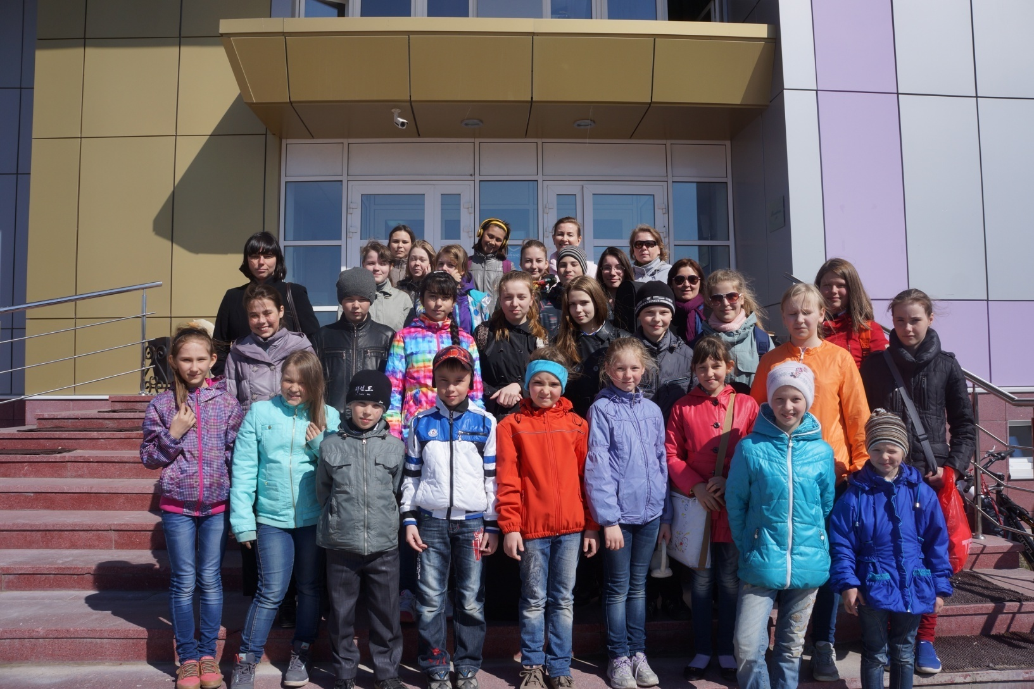
Бригада УХ!
Работаем до двух! ☺

Slide 3

Виват, маэстро!

Slide 4
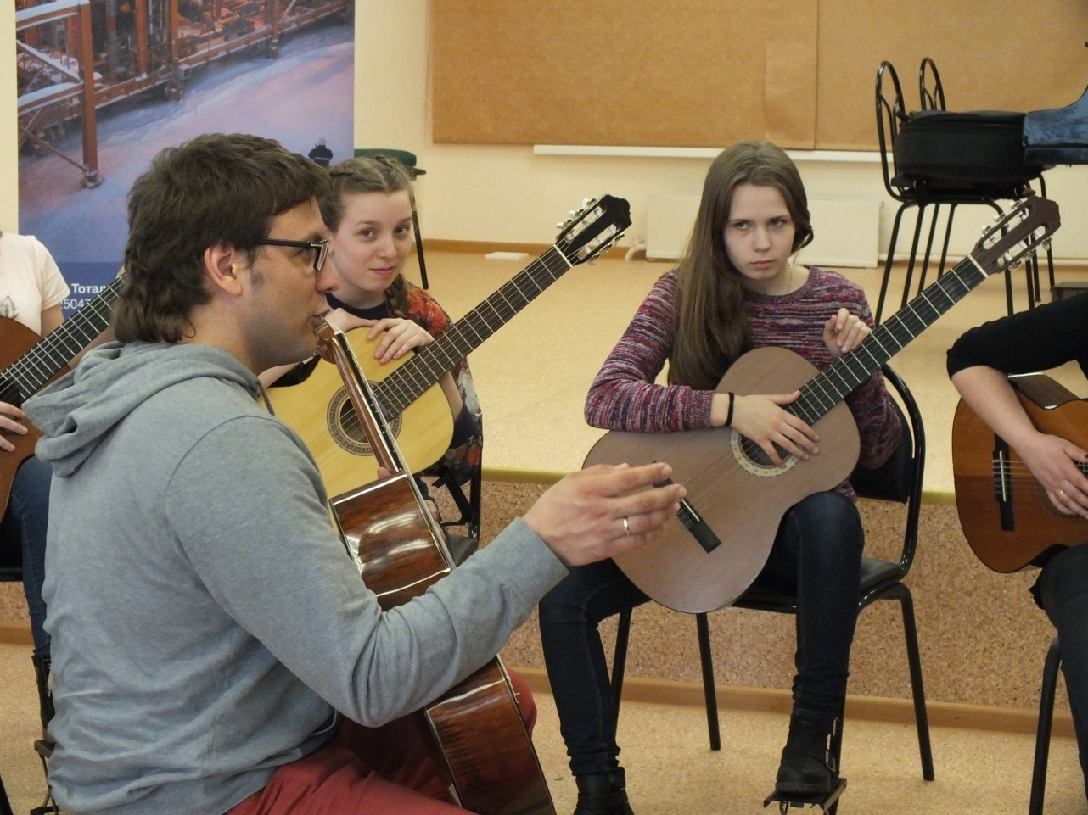
ГИТАРА.
Алексей Юрьевич Питалов. Преподаватель Архангельского музыкального колледжа

Slide 5
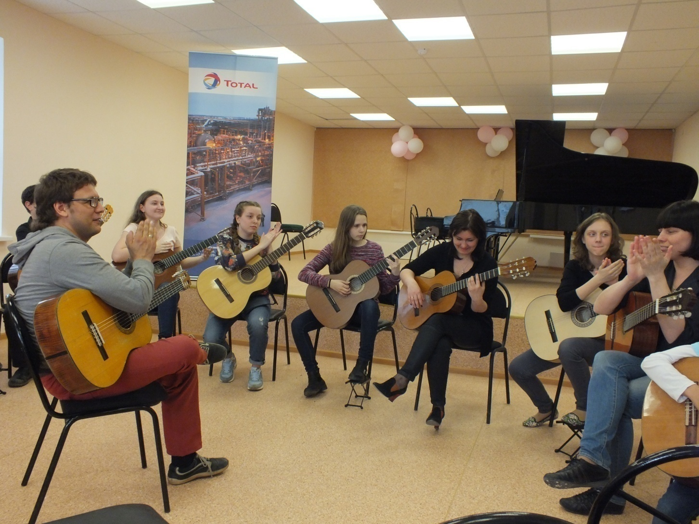
Дружно хлопаем в ладоши!

Slide 6
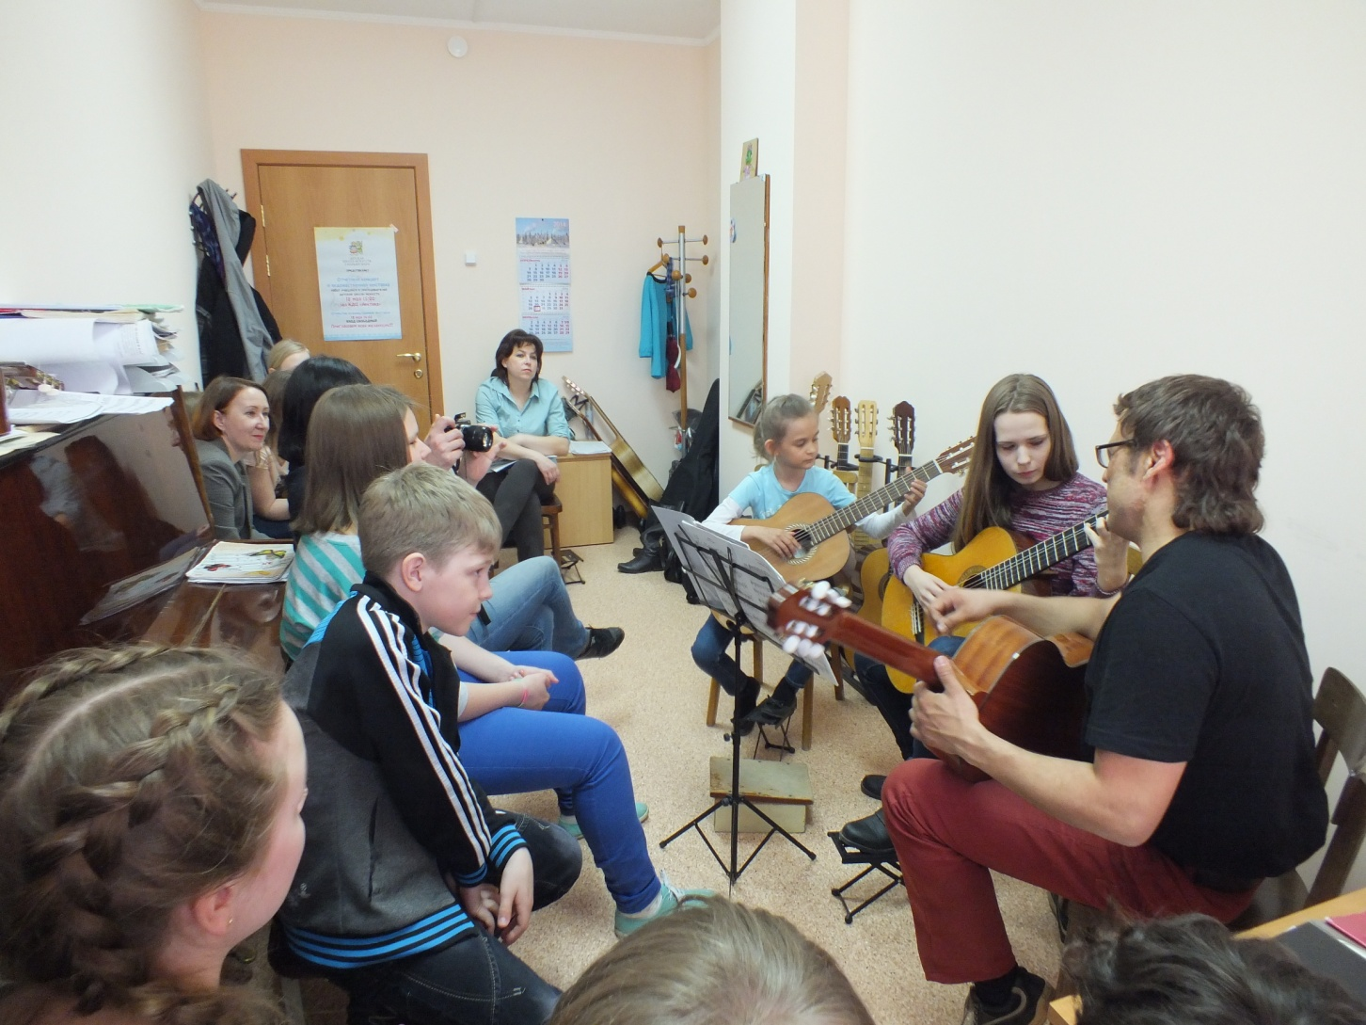
Мастер класс для гитаристов

Slide 7
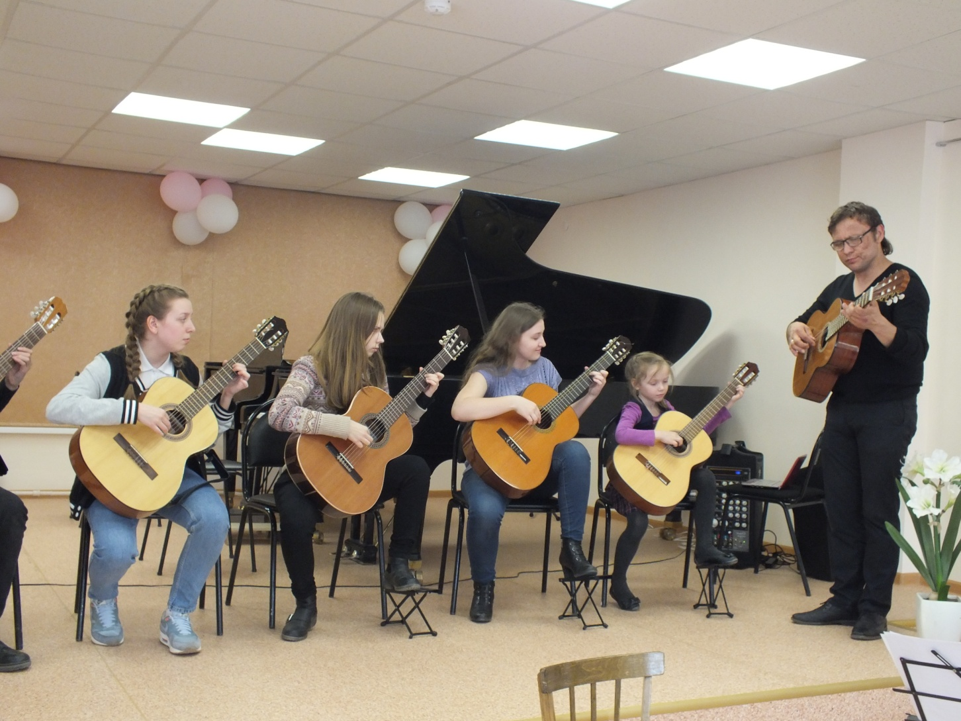
Равнение налево!☺

Slide 8
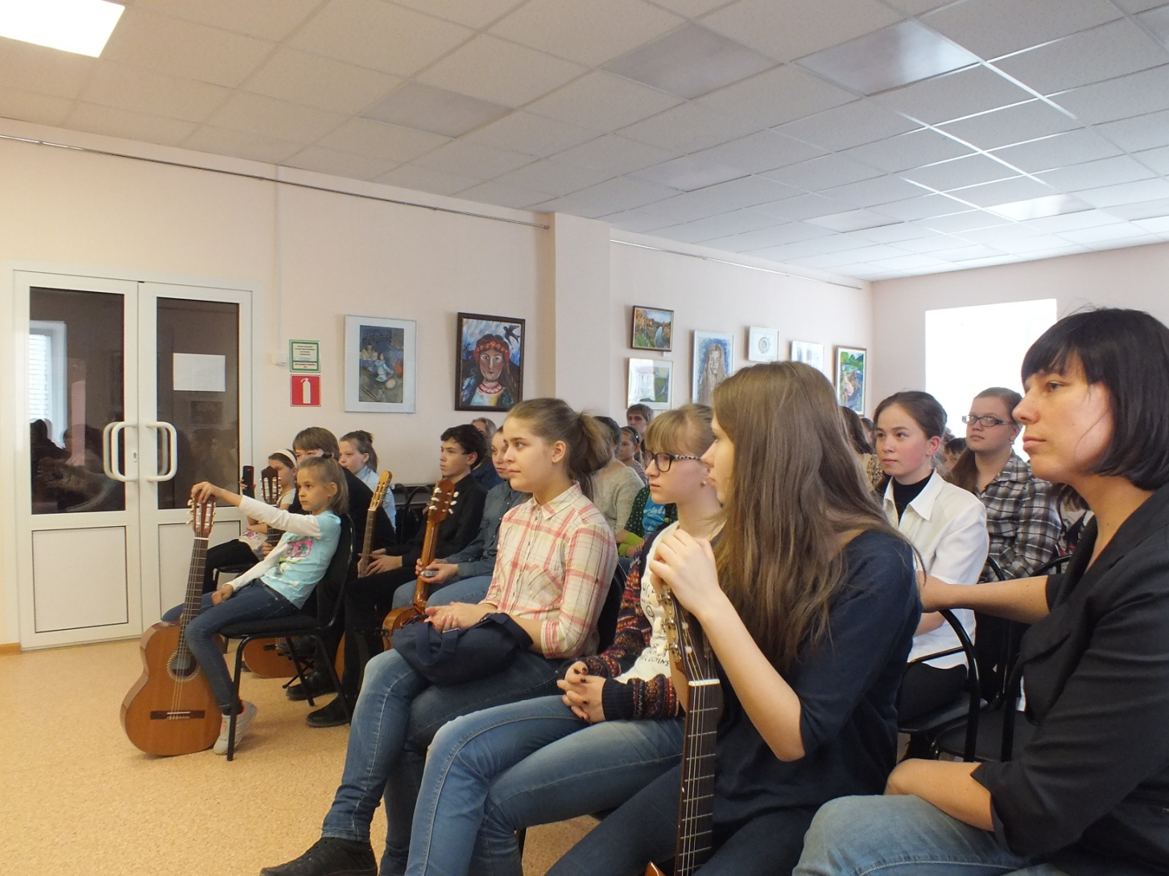
В предвкушении концерта!

Slide 9
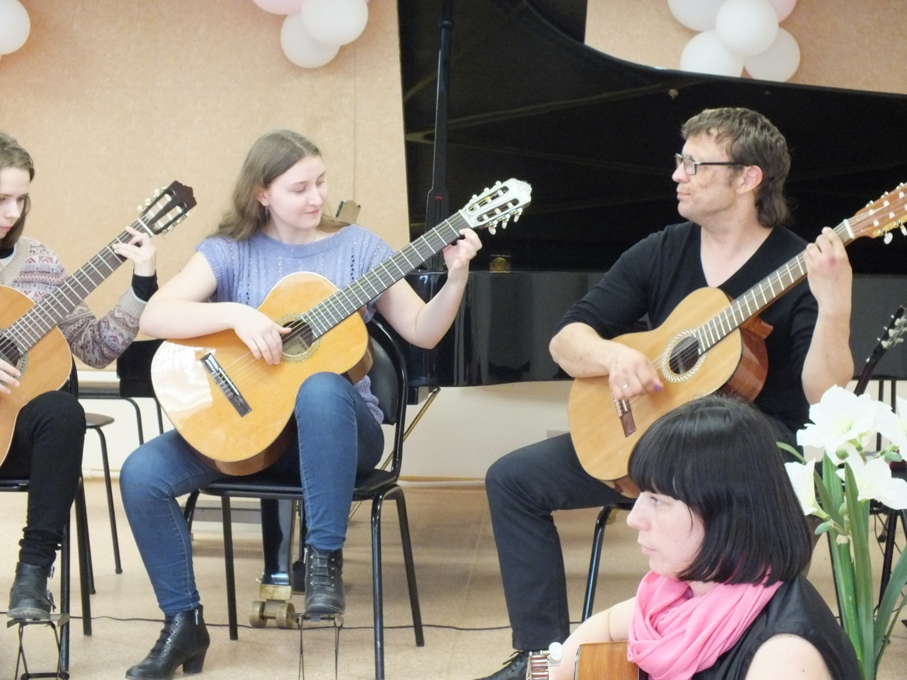
БРАВО!!! ВЫ – ТАЛАНТЫ!

Slide 10
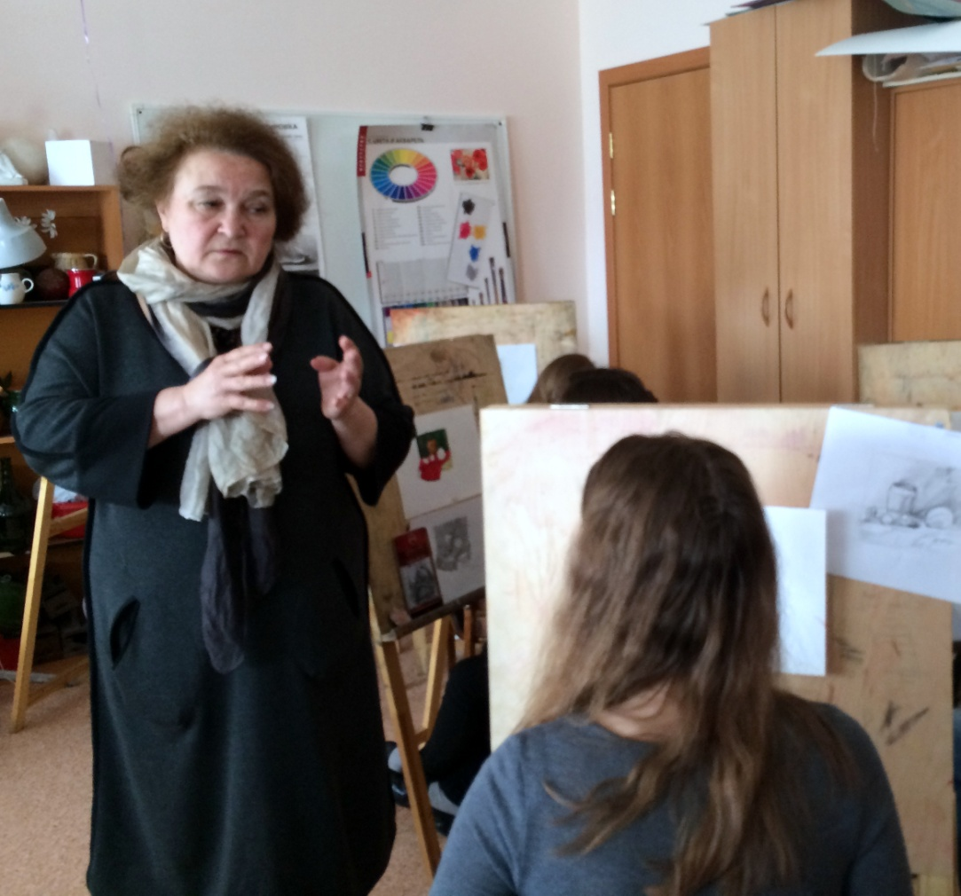
Художники.
Ольга Александровна Полякова
Доцент кафедры рисунка
РОССИЙСКОЙ АКАДЕМИИ ХУДОЖЕСТВ

Slide 11
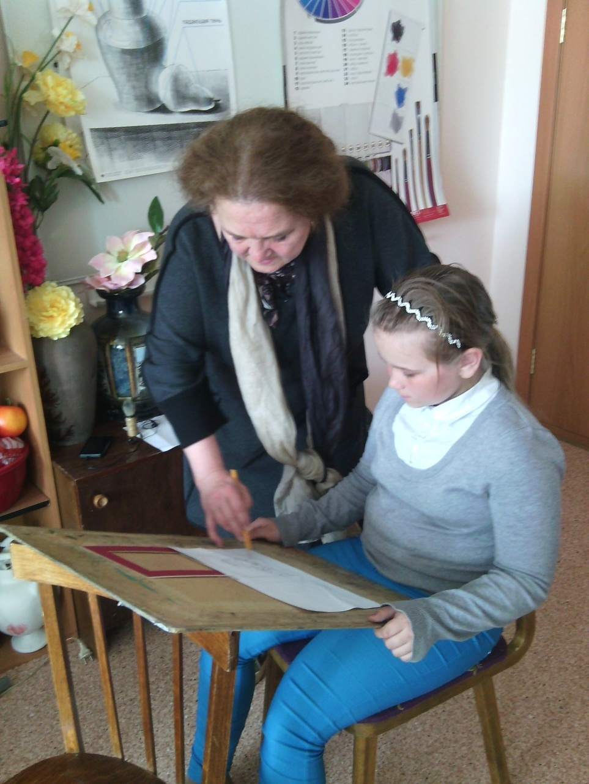
Аня, у тебя все получится!

Slide 12
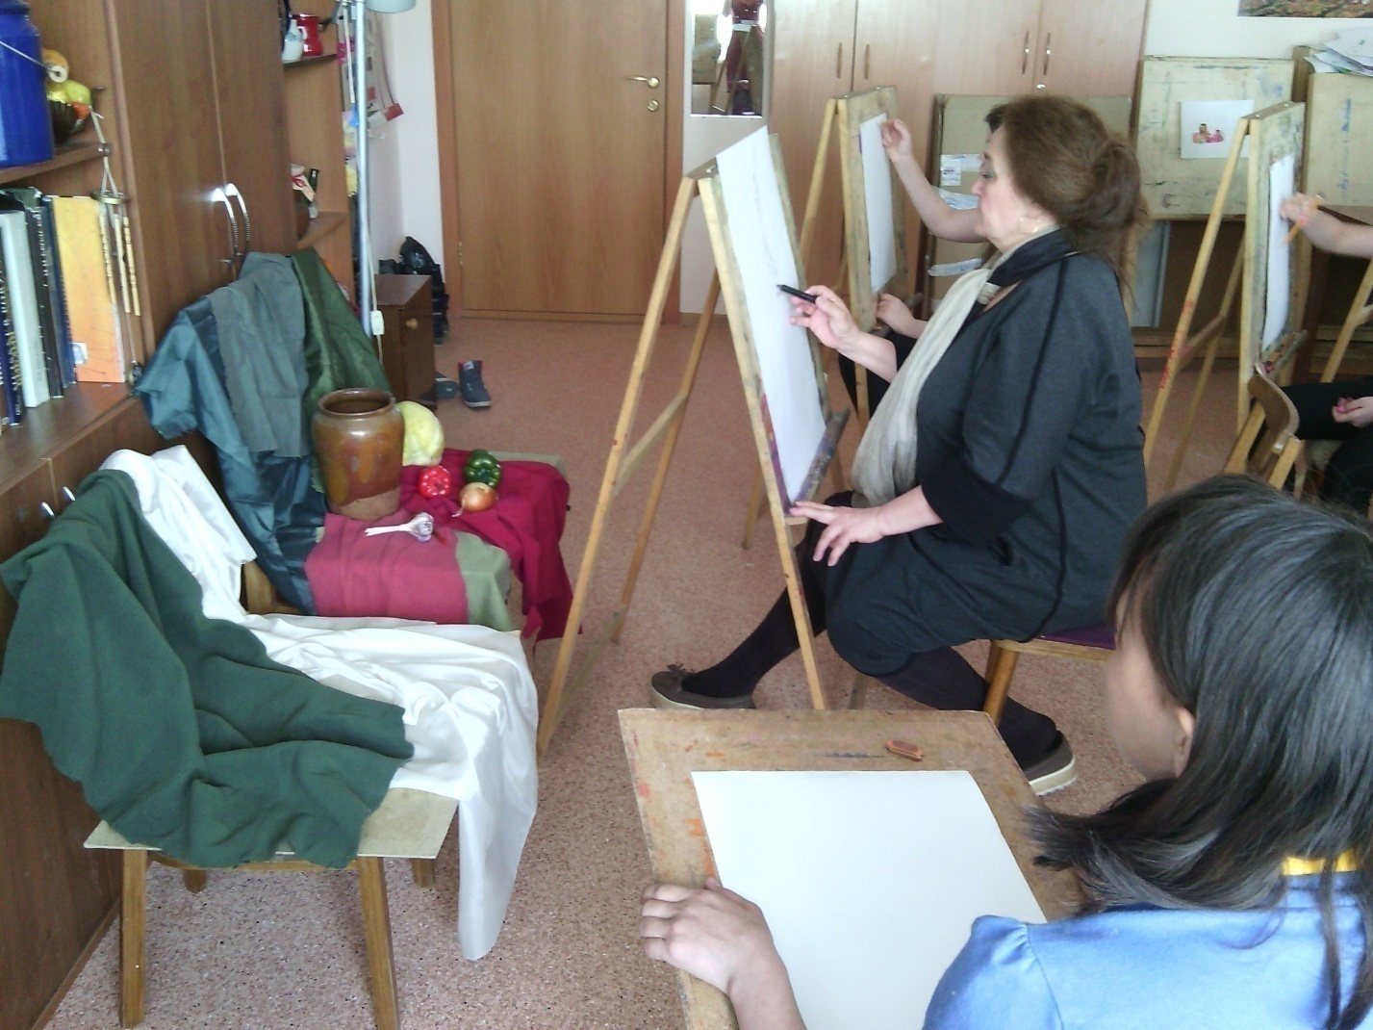
Мастер-класс.
Рисуем натюрморт.

Slide 13
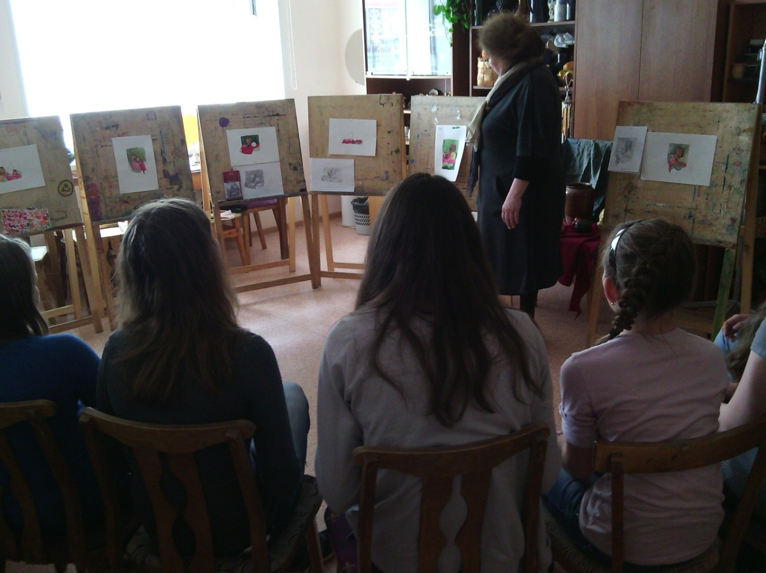
Просмотр работ – это как разбор полетов!☺

Slide 14
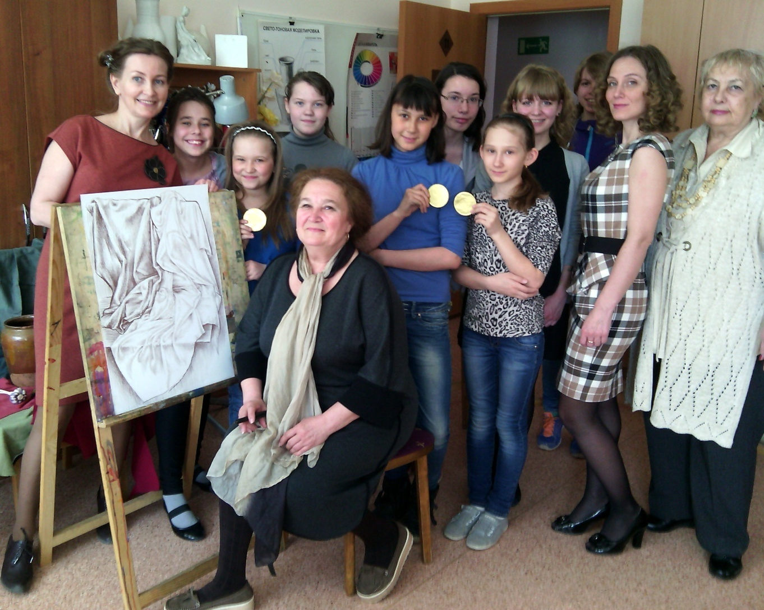
В результате все получили ЗОЛОТО! УРА ЧЕМПИОНАМ!

Slide 15
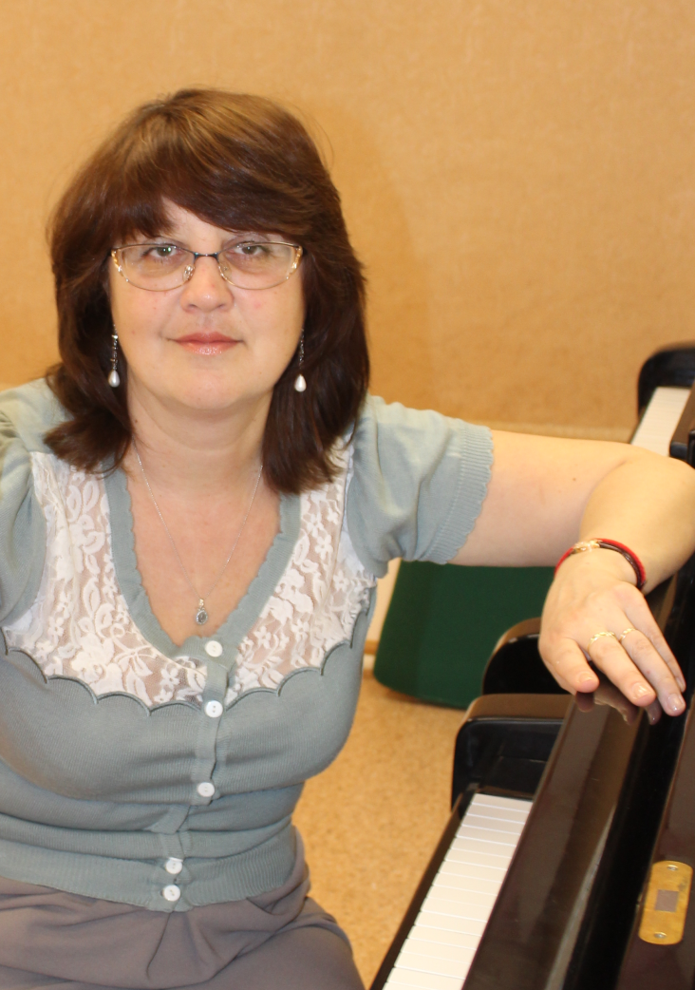
Пианисты.
Ирина Витальевна Торхова.
Преподаватель Архангельского музыкального колледжа

Slide 16
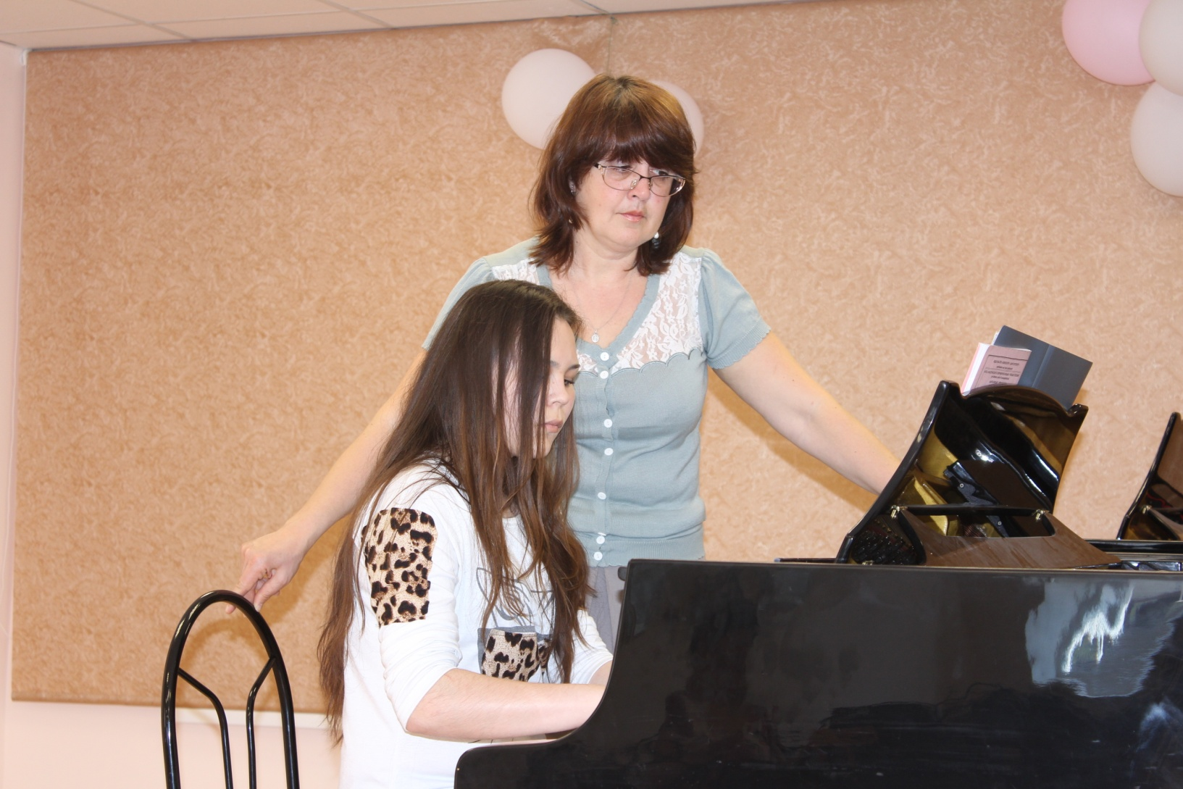
Мастер класс для пианистов

Slide 17
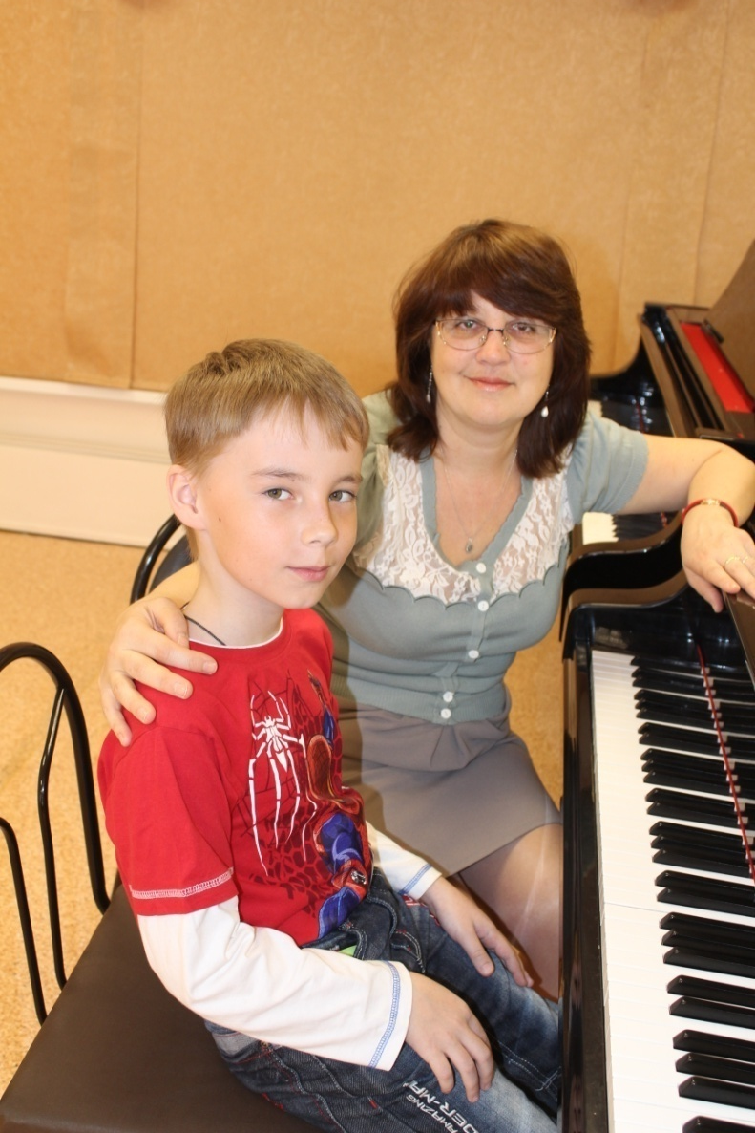
Ручкам надо отдохнуть ☺

Slide 18
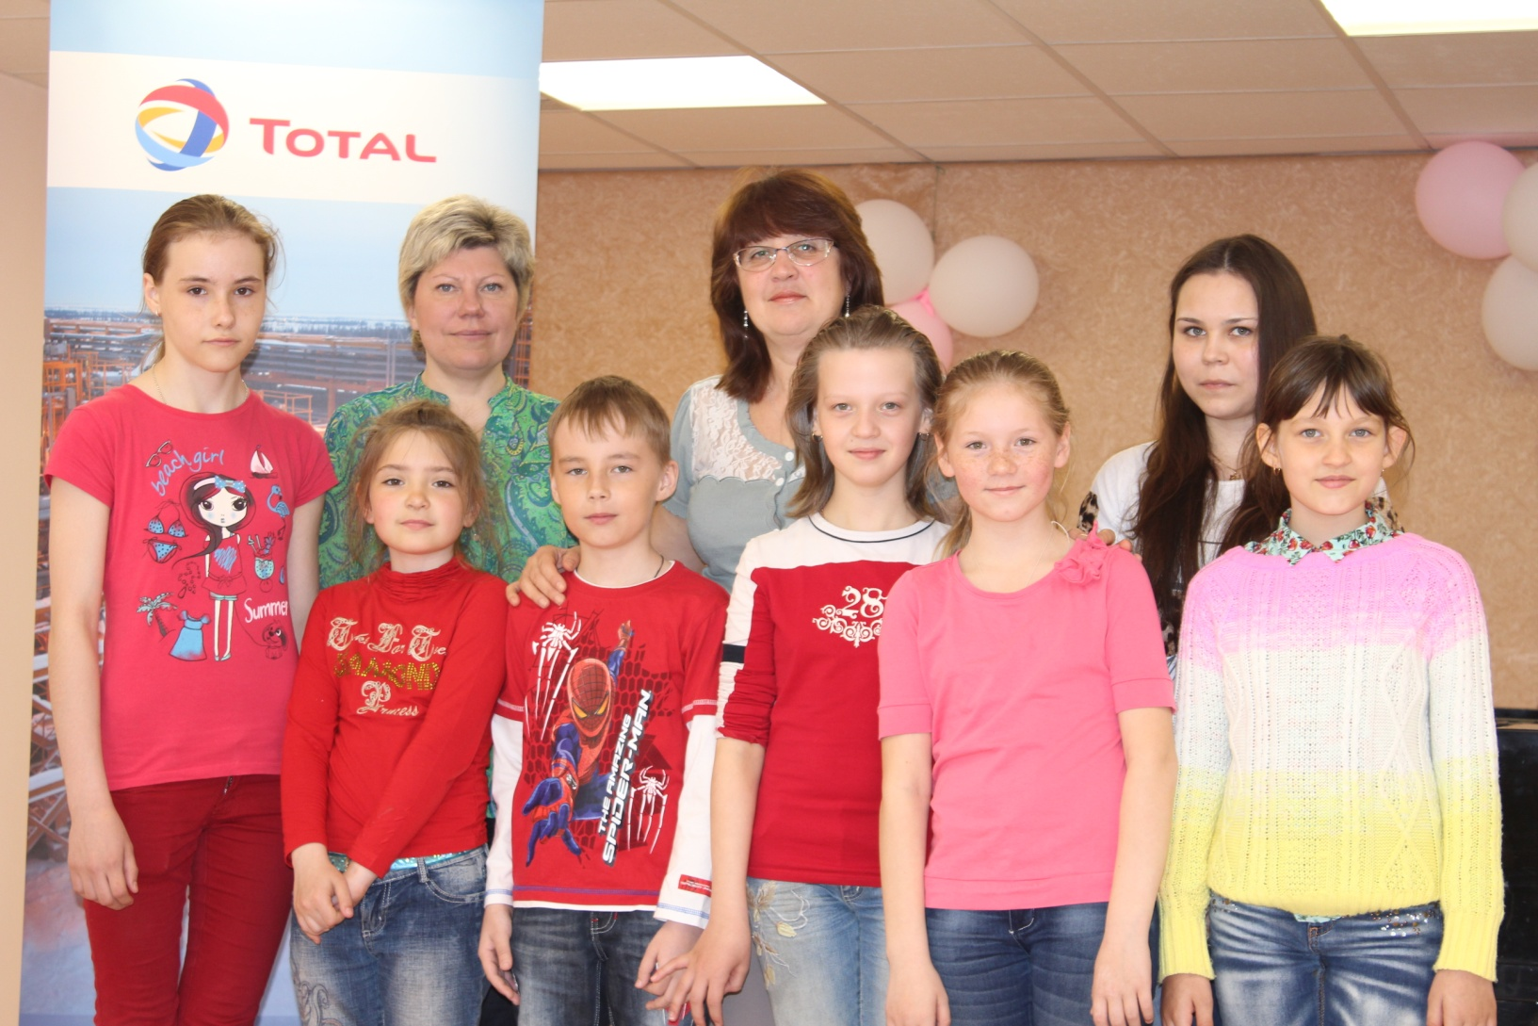
Как здорово, что все мы здесь сегодня собрались!

Slide 19

Мастер - класс для школы- интернат.
«Рисуем ветку сакуры»

Slide 20
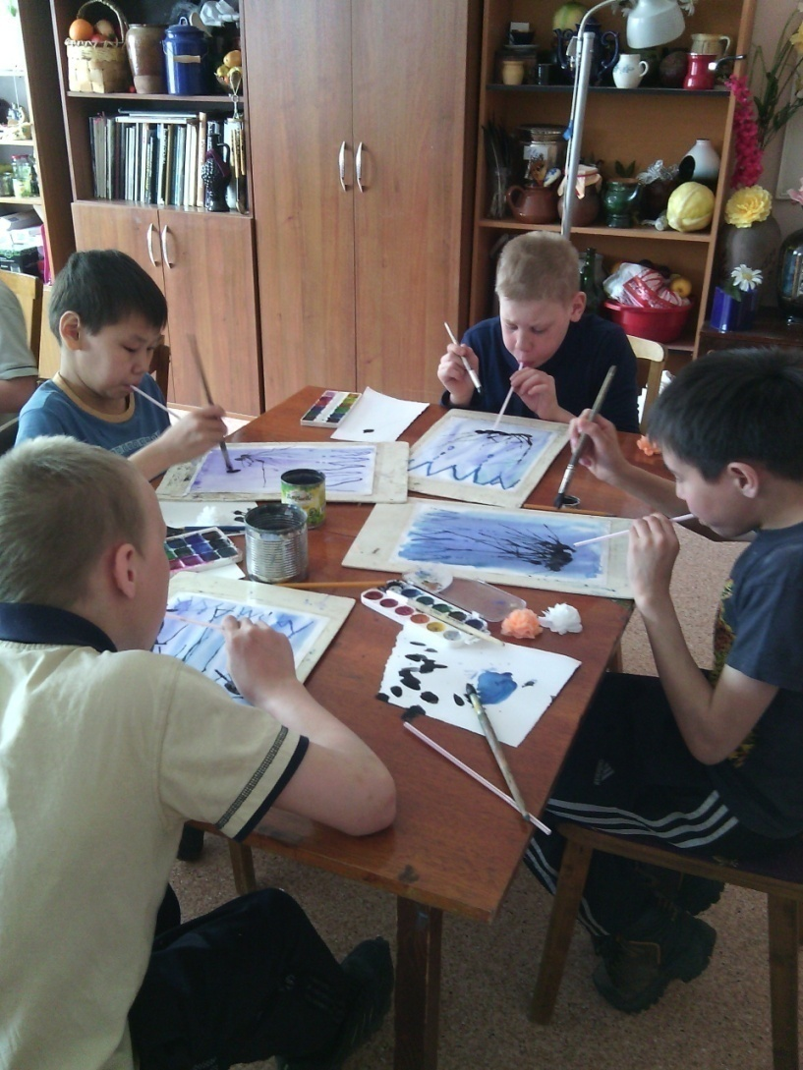
Новый метод рисования.
Выдуваем трубочкой ветви цветка.

Slide 21
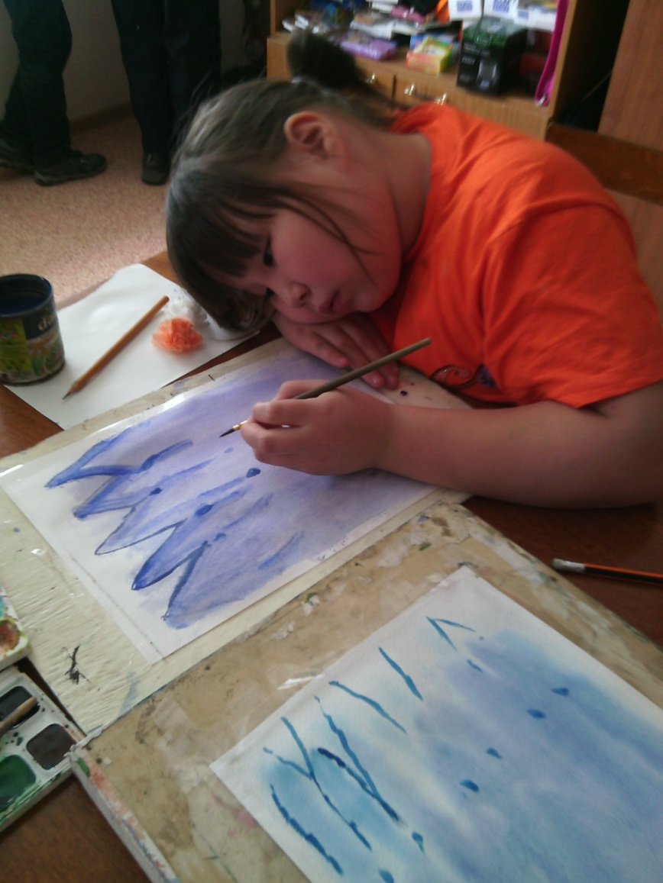
Увлечена. Не отвлекайте!

Slide 22
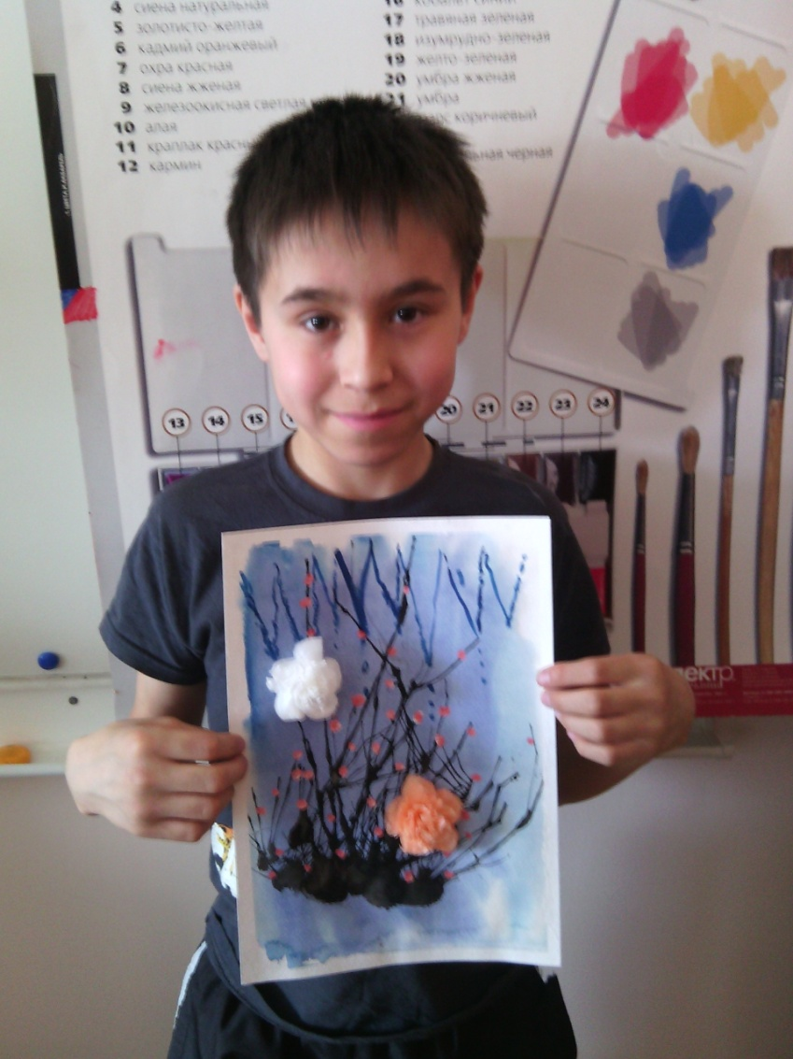
Шедевр готов!

Slide 23
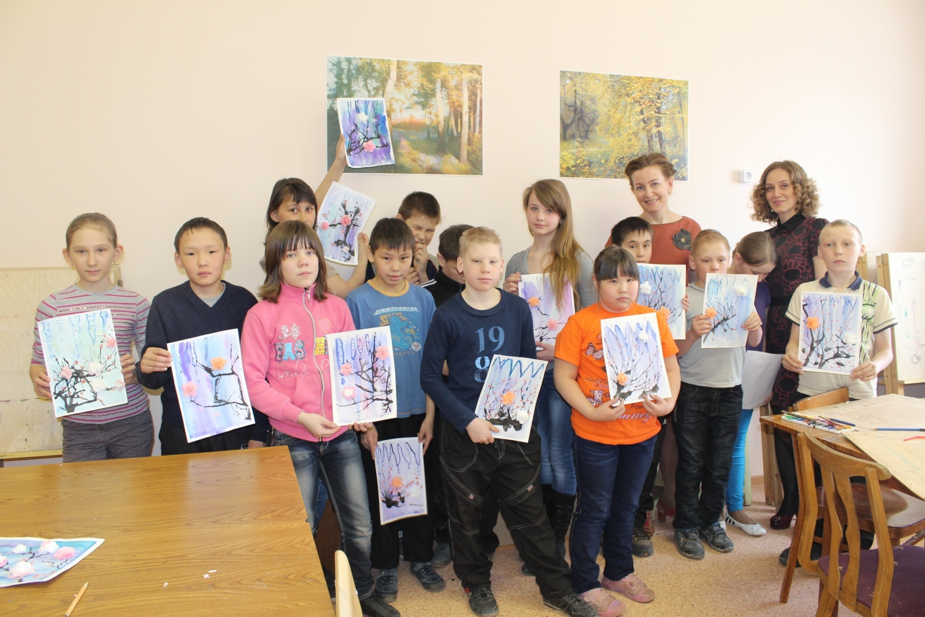
Фото на память!

Slide 24

Льется музыка, музыка, музыка…

Slide 25
Официальные новости:
Июнь. 2014 год. Город Нарьян-Мар.
Гитаристы и пианисты Детской школы искусств штурмом взяли город. За 10 дней они захватили в плен музыки более 800 жителей заполярного городка. В результате, весь город с утра до вечера мурлыкает себе под нос «Синенький скромный платочек..»

Slide 26
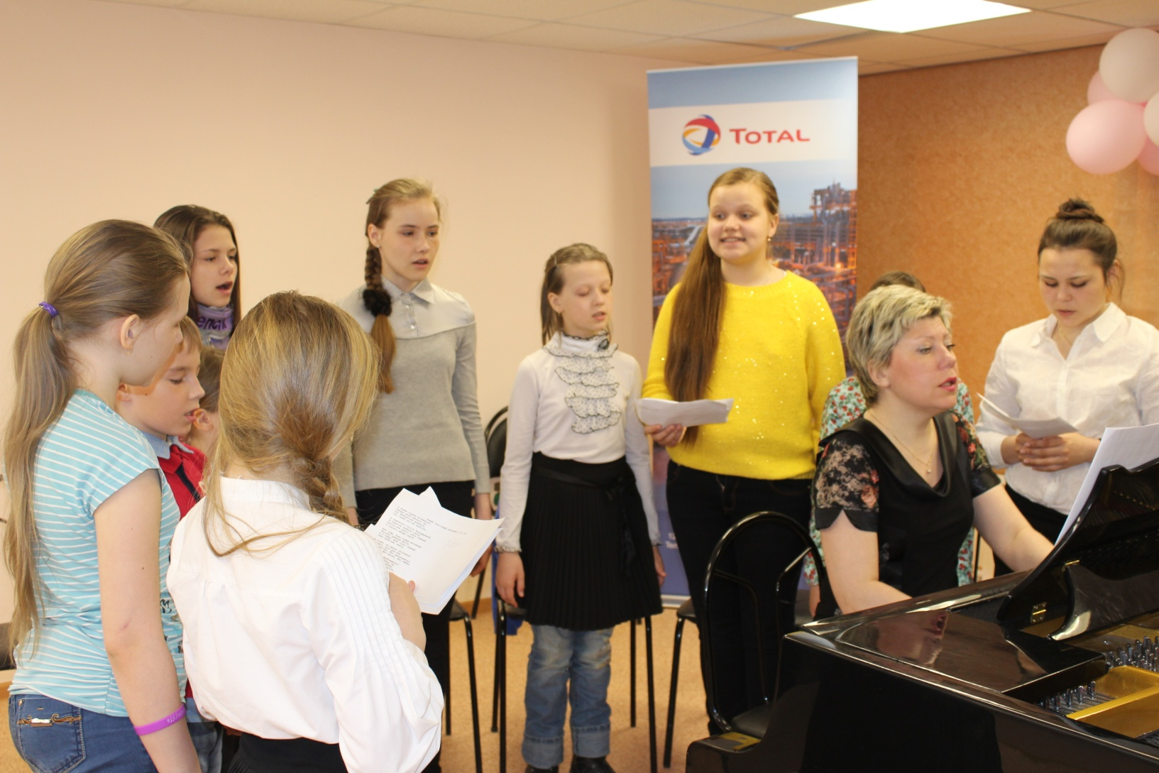
Вначале все было отрепетировано☺

Slide 27
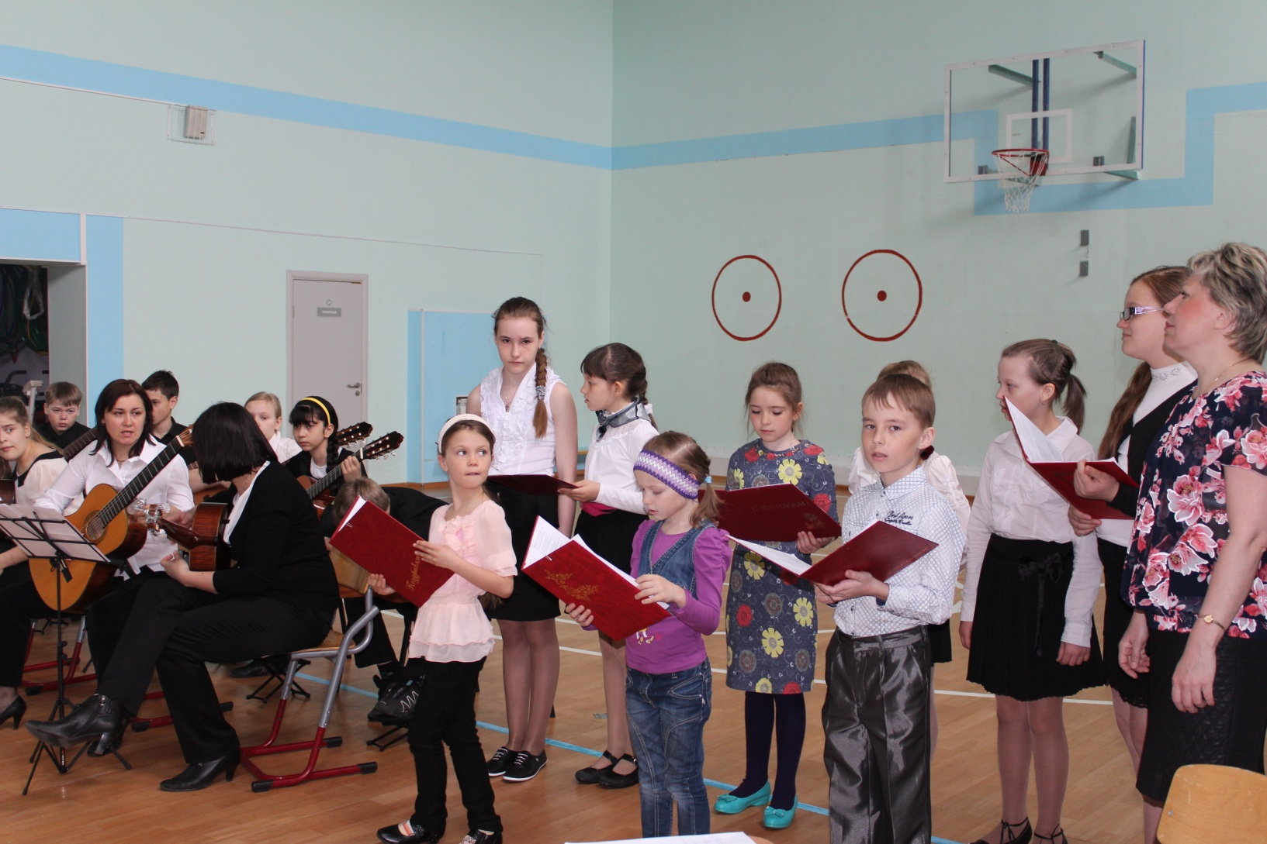
С легкостью был взят спортзал школы №2

Slide 28
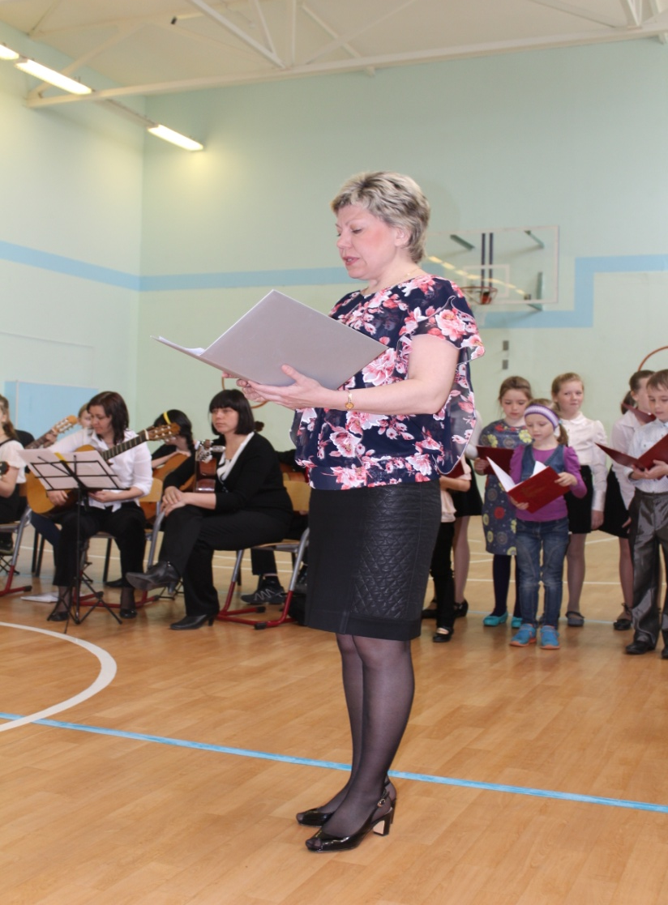
Анна Сергеевна озвучивает ход дальнейших действий.

Slide 29
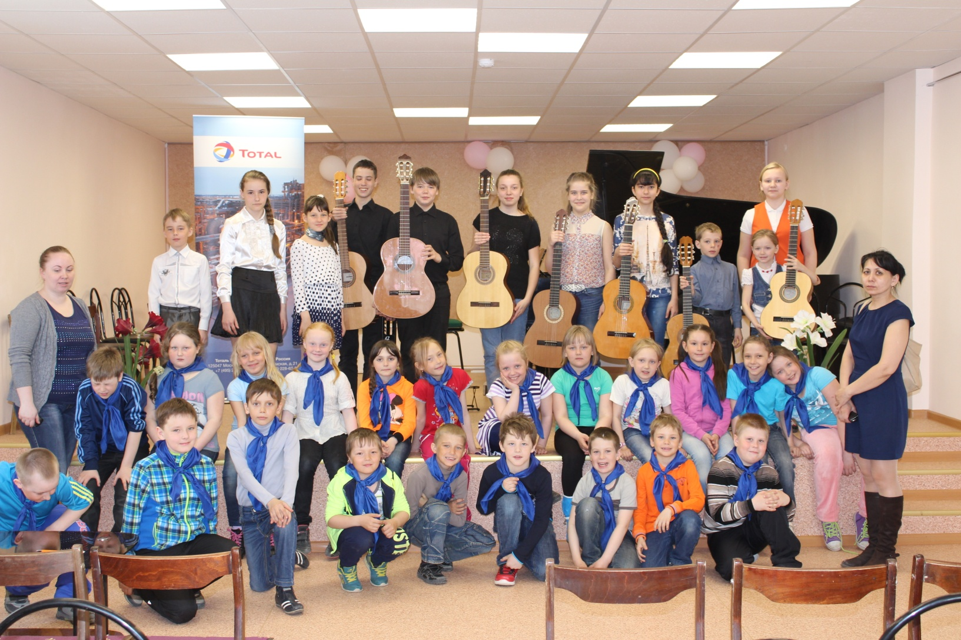
А под гитару и школа № 5 сдала свои позиции☺

Slide 30
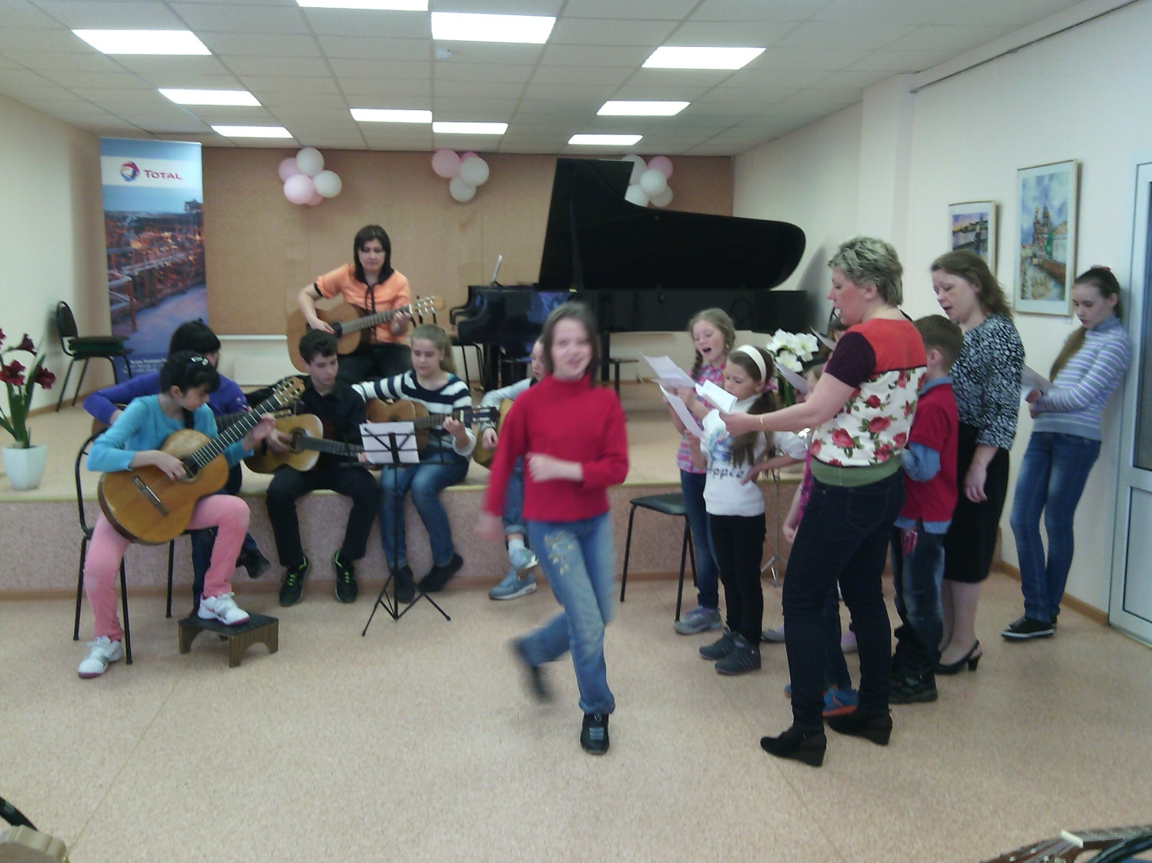
А это репетиция
«синего платочка».

Slide 31
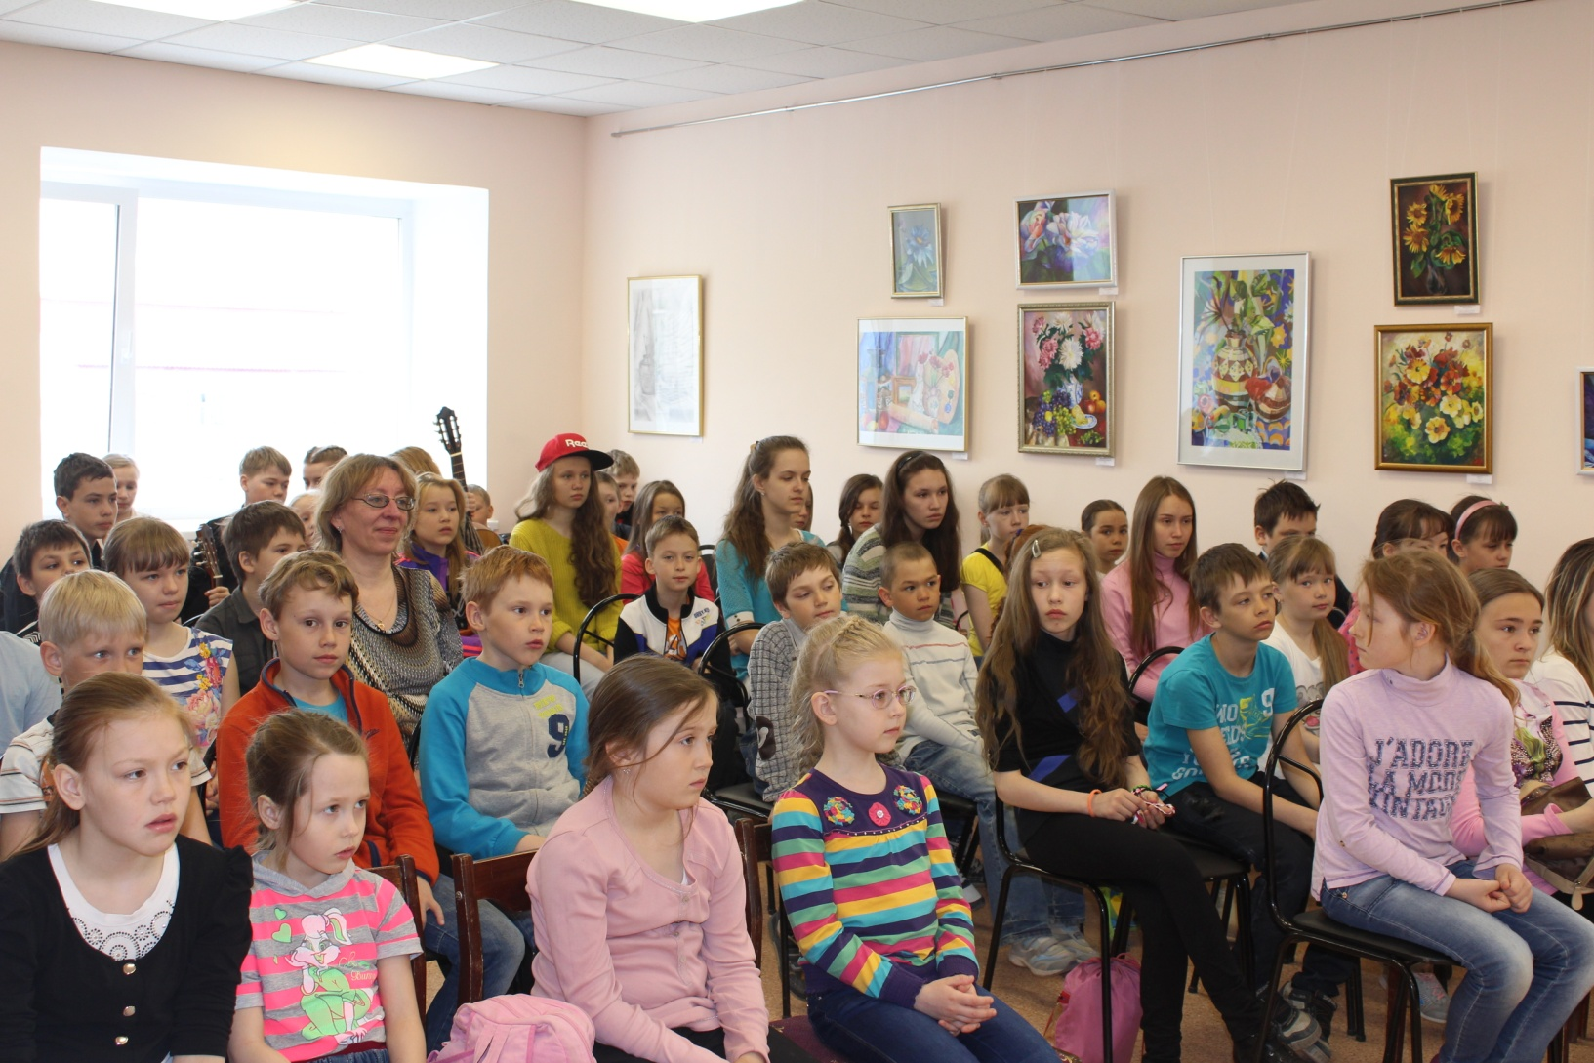
На концертах всегда аншлаг!

Slide 32

В плену у пленэра

Slide 33
Срочный выпуск новостей:
Пока музыканты штурмовали город, художников захватил в плен пленэр. Силы были не равны. В результате, день и ночь, глазастые участники школы были очарованы рассветами и закатами, деревцами и кусточками. Было замечено, что они даже общались на непонятном языке: «умбра, кобальт, сиена».

Slide 34
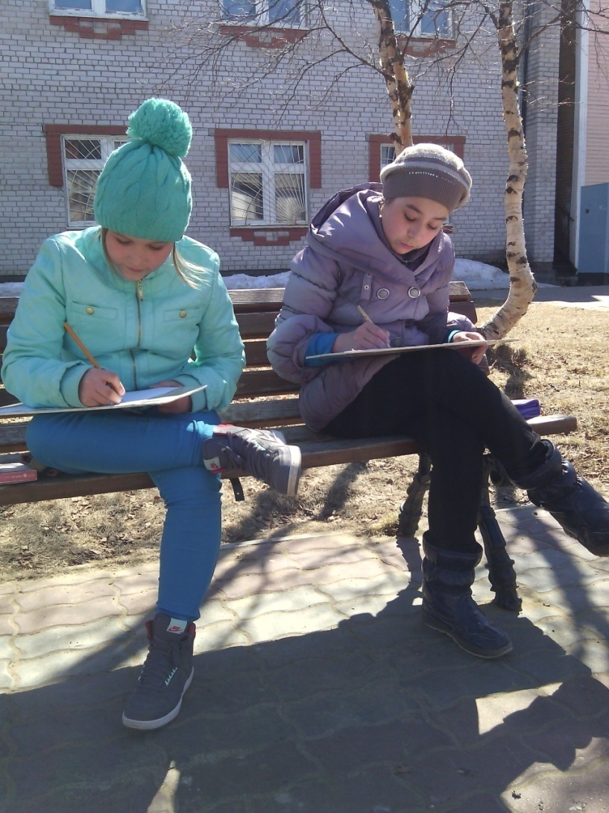
Найдите отличия!

Slide 35
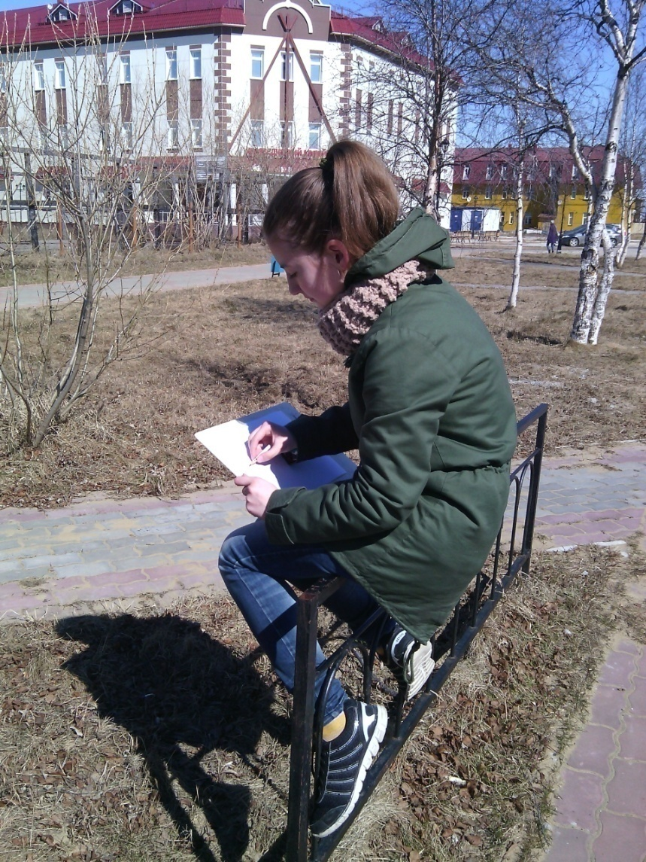
Вера, главное, чтобы забор выдержал ☺

Slide 36
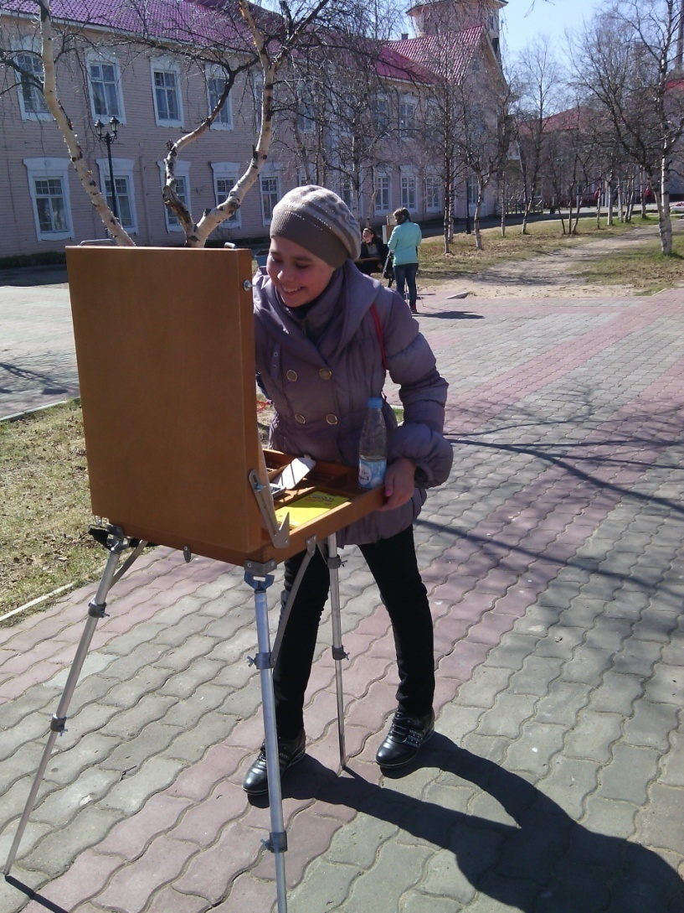
За новым этюдником!

Slide 37
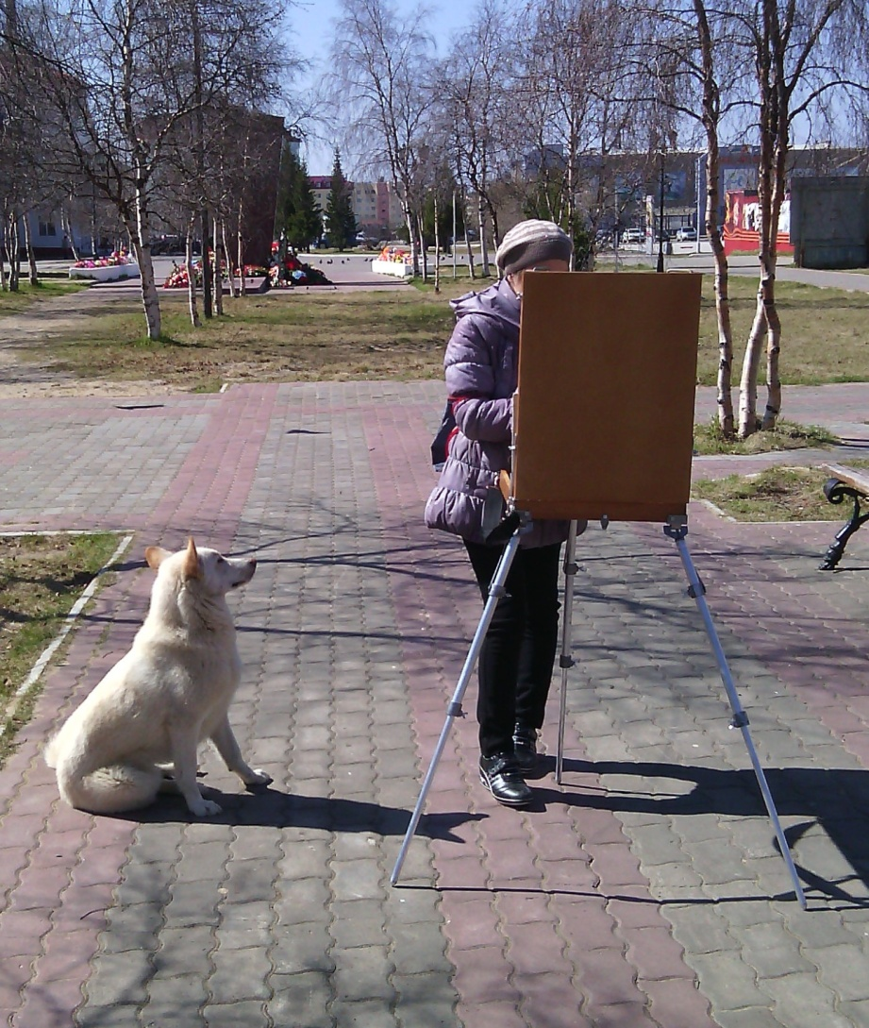
А вот и первый зритель☺

Slide 38
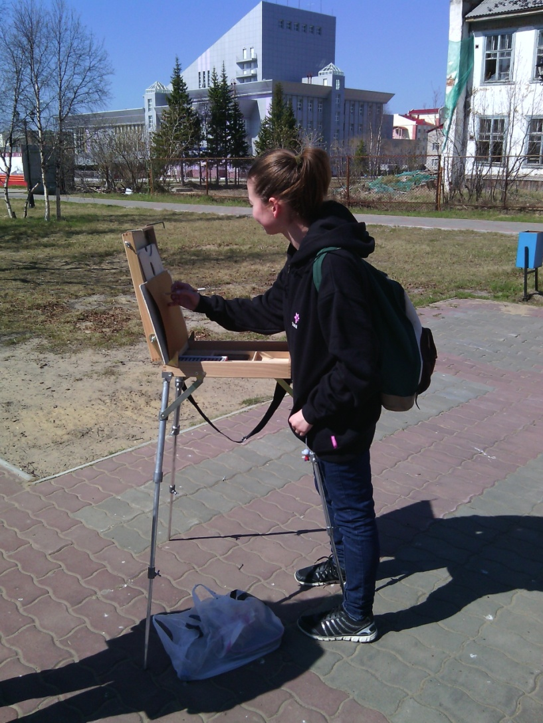
Городской пейзаж с натуры

Slide 39
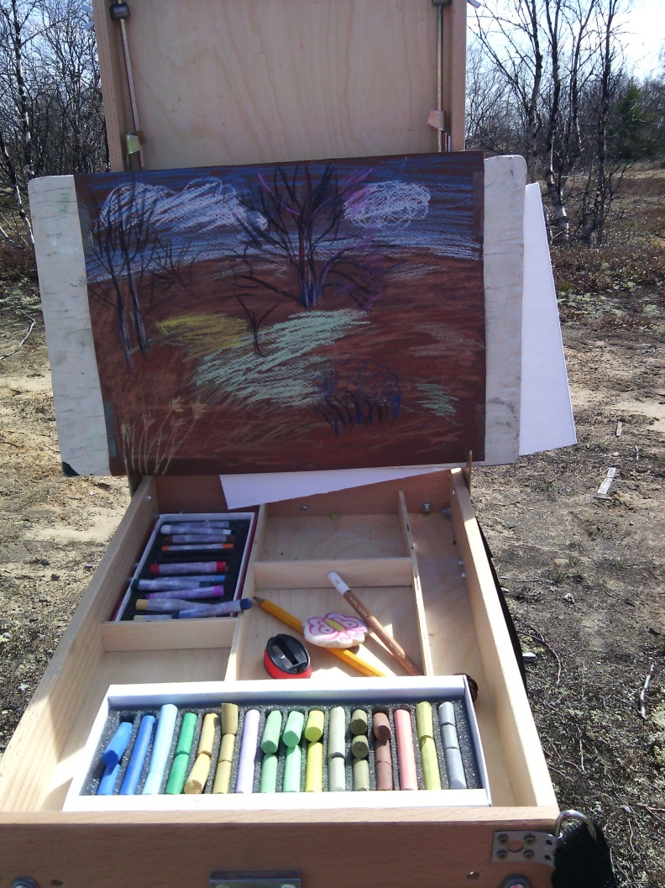
Этюд пастелью

Slide 40

«Я поведу тебя в музей…»

Slide 41
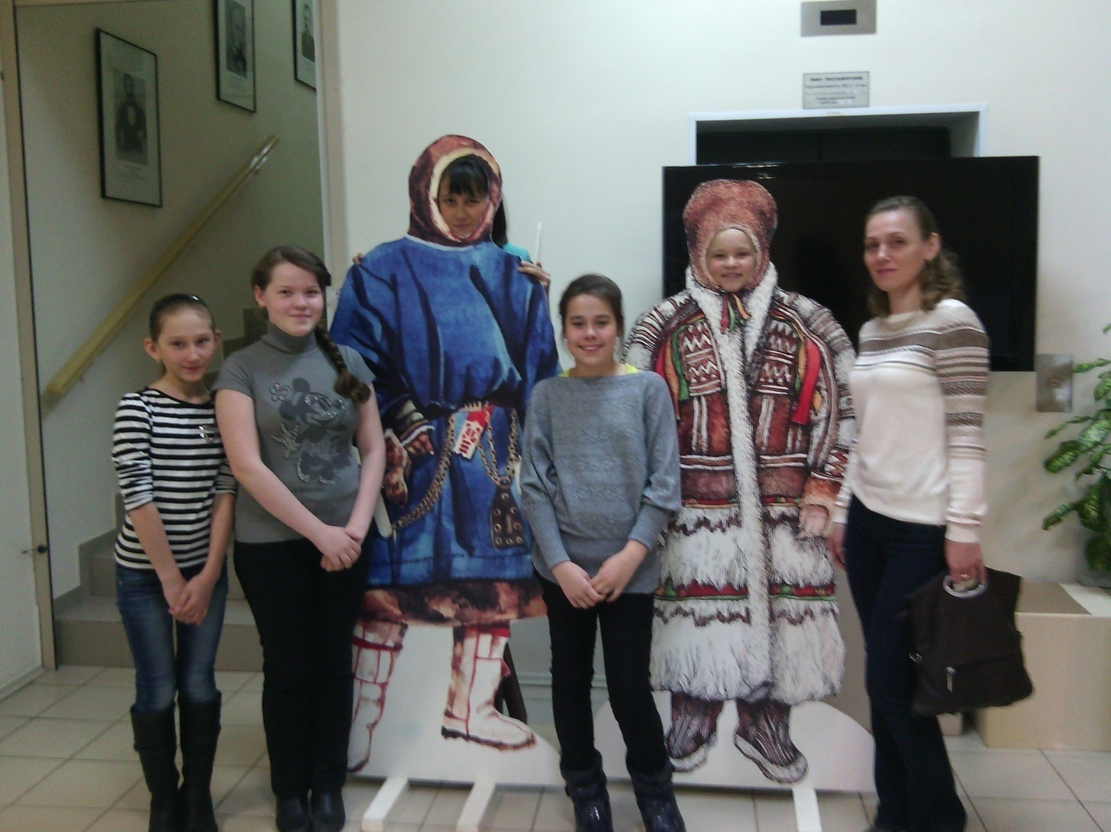
В краеведческом музее

Slide 42
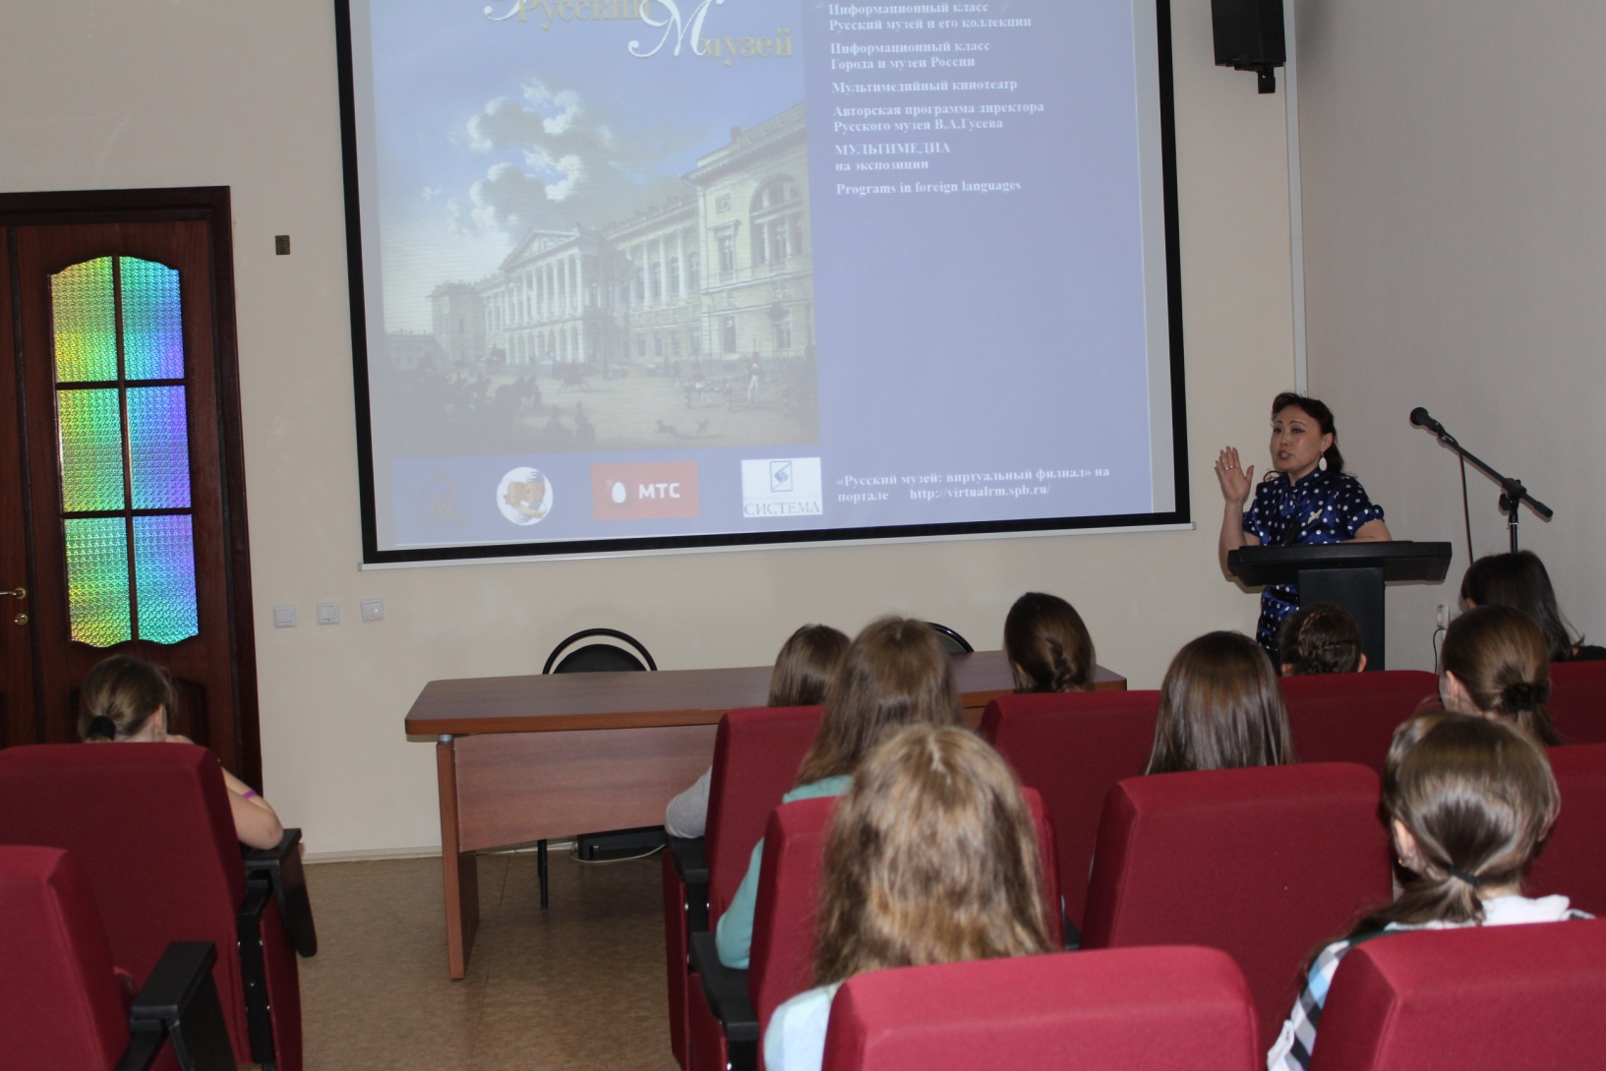
Виртуальный мир
«Русского музея»

Slide 43
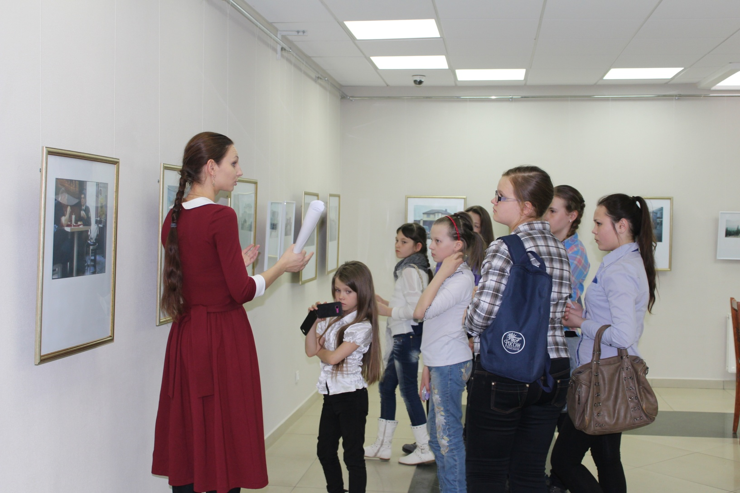
На выставке фотографий в Выставочном зале.

Slide 44
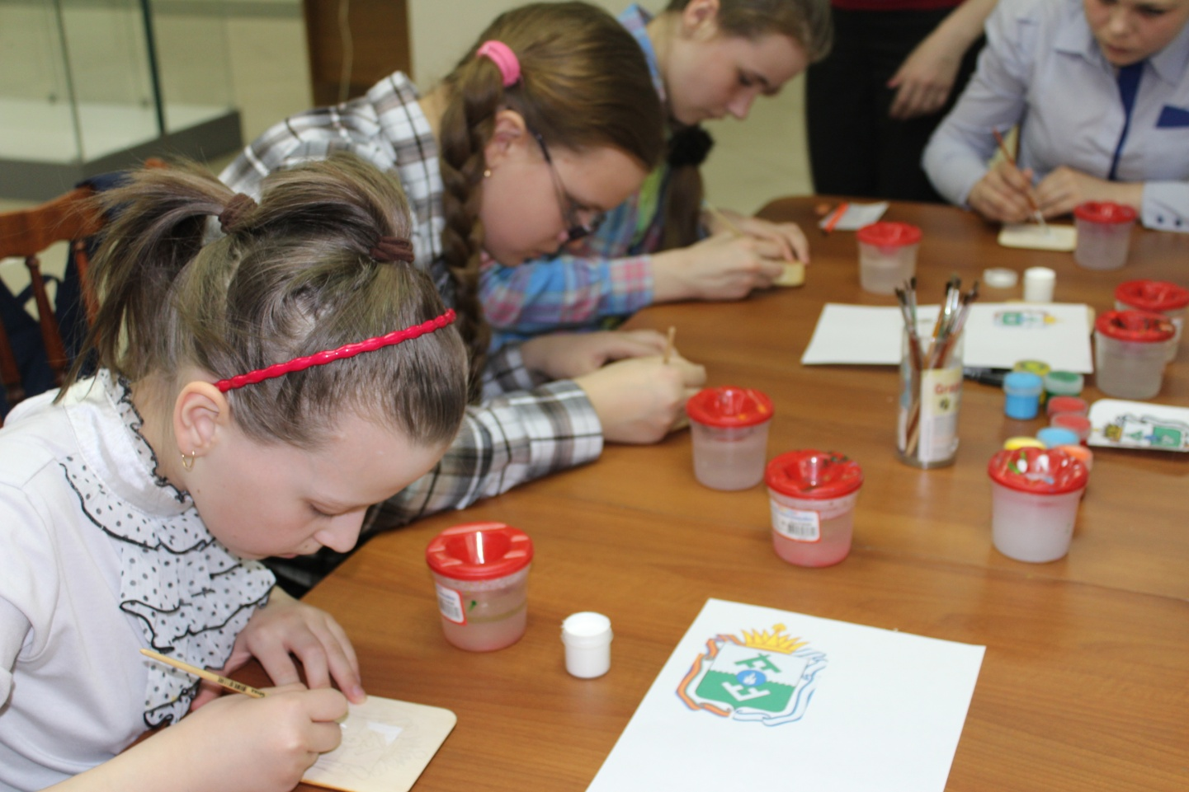
Музыканты рисуют герб Нарьян-Мара

Slide 45
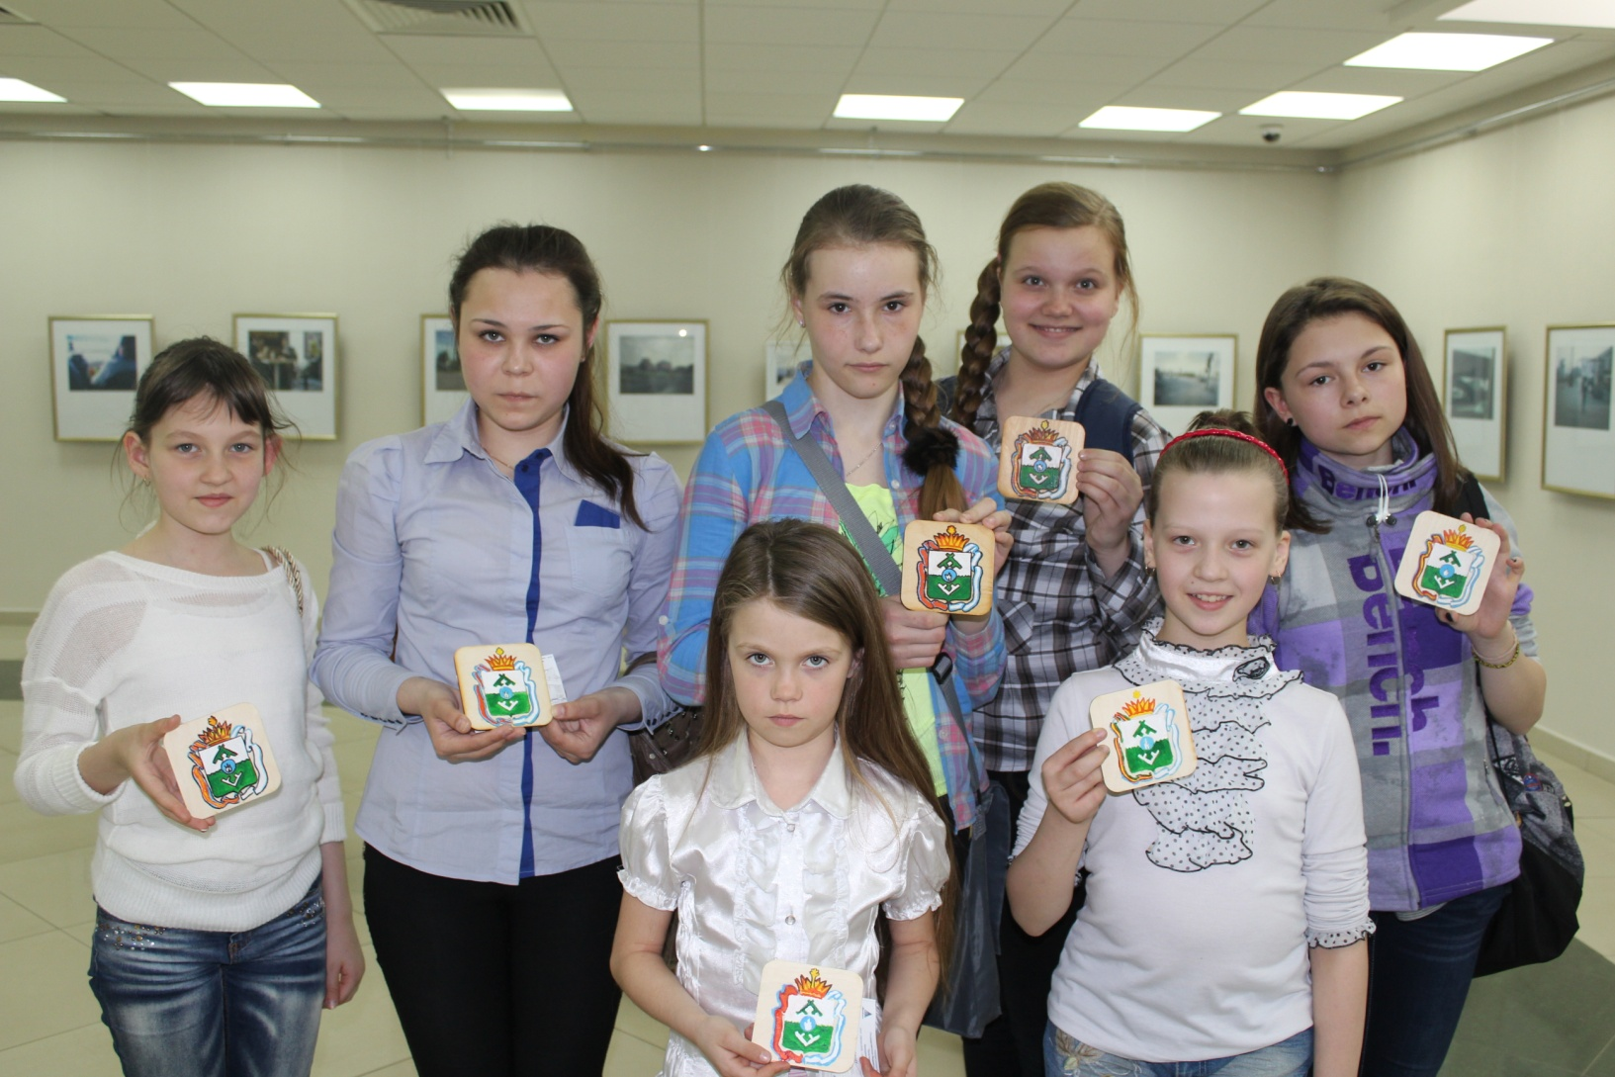
Маленькие шедевры нашего городка☺

Slide 46

Рисование песком

Slide 47
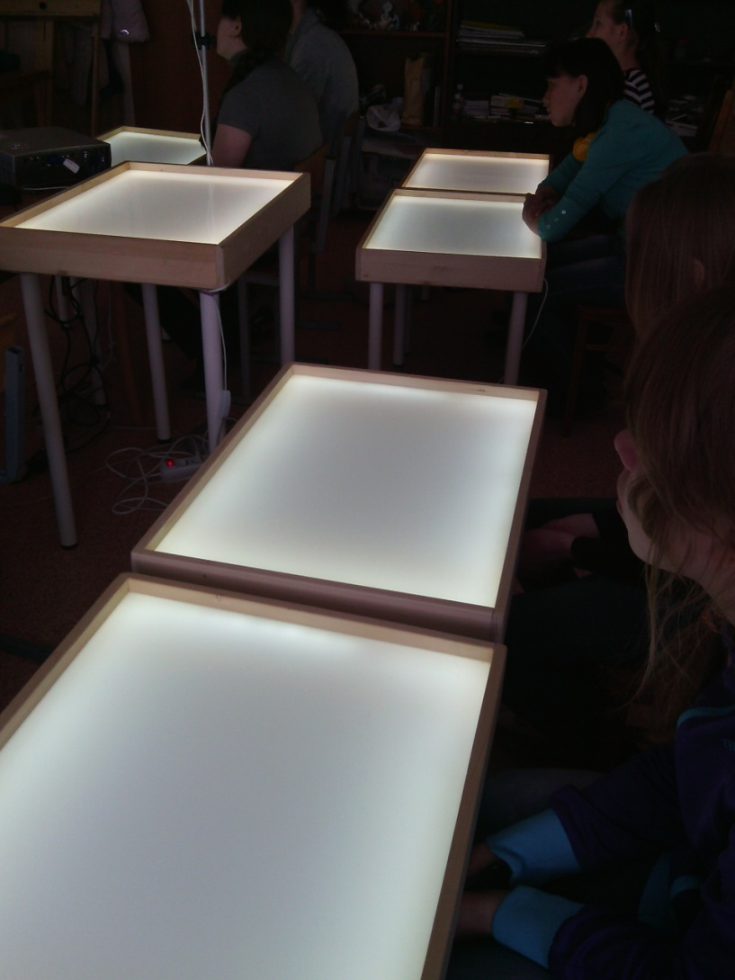
Загадочные столики☺

Slide 48
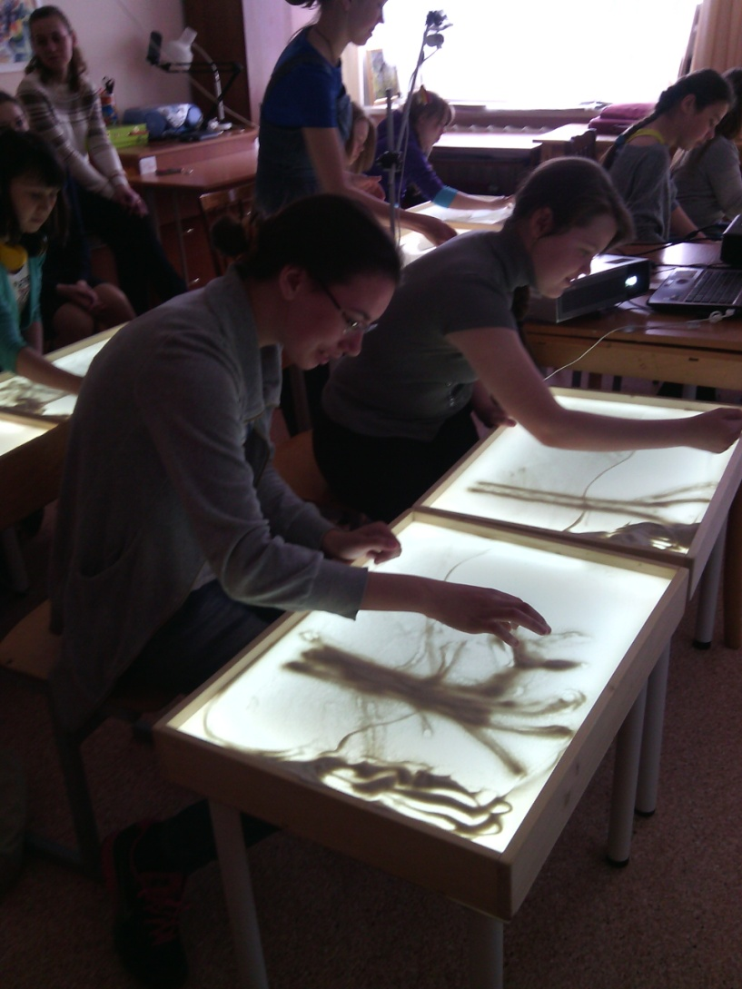
Первые пробы

Slide 49
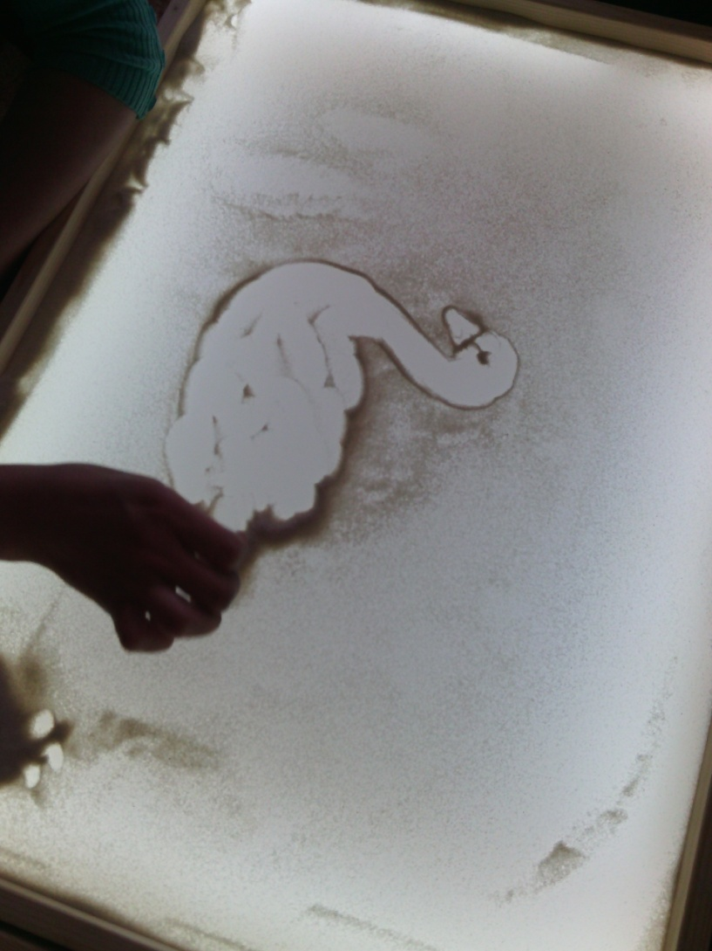
«Танец маленьких лебедей»

Slide 50
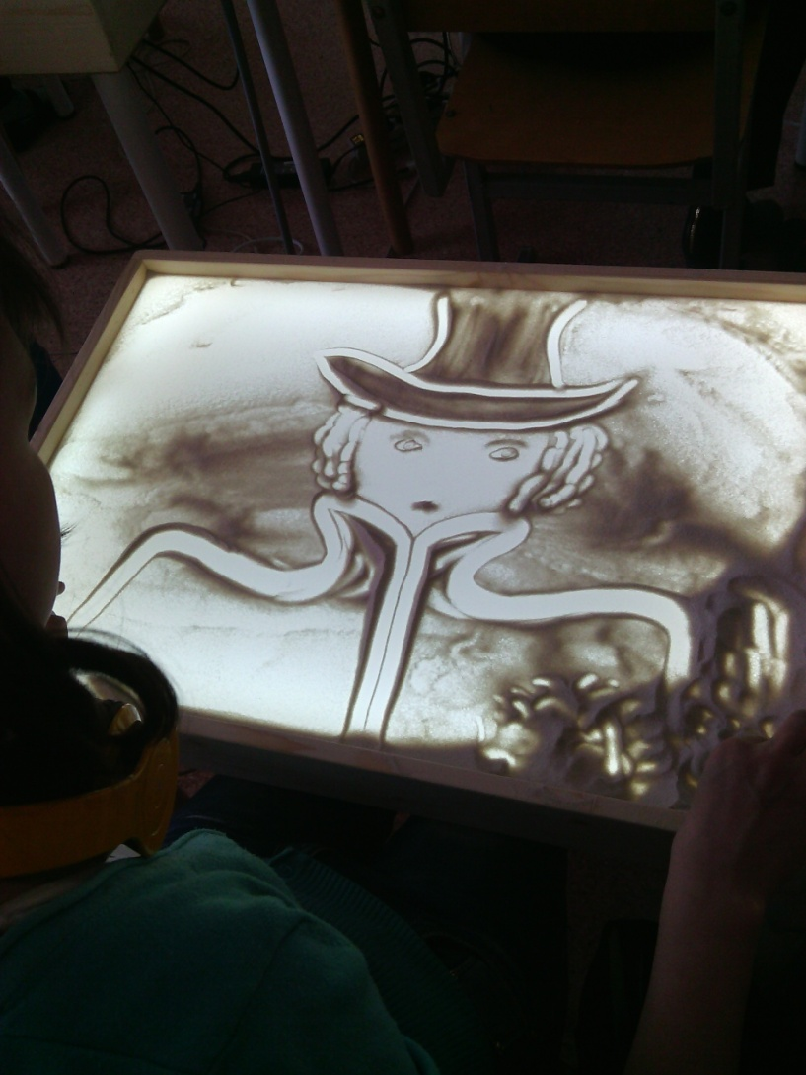
Здравствуй, принц!

Slide 51
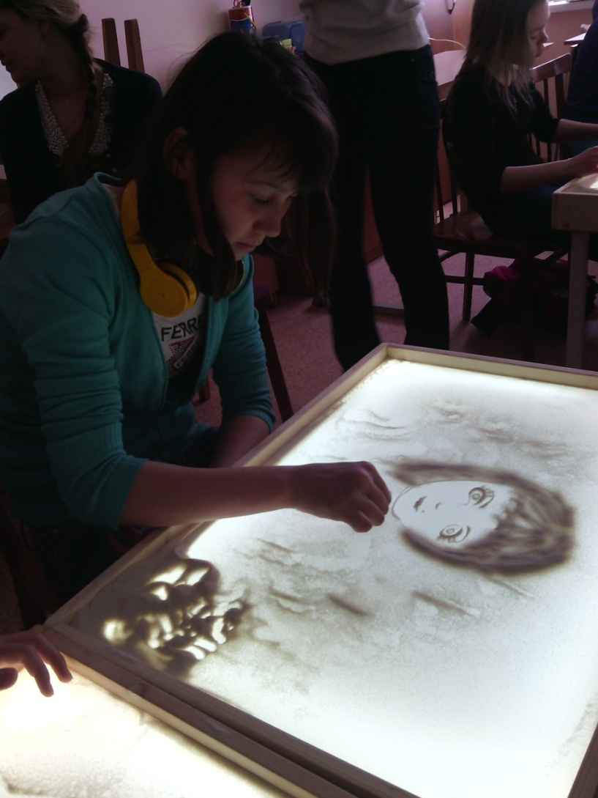
А вот и принцесса ☺

Slide 52

Приглашаем в галерею!

Slide 53
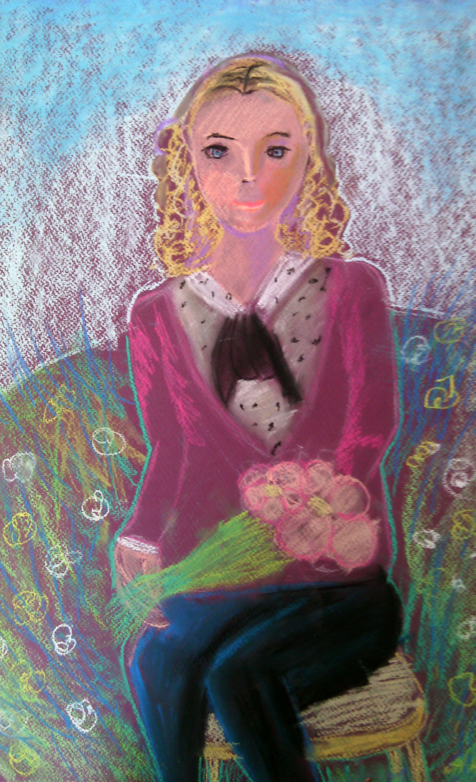
Семяшкина Влада
«Портрет пастелью».

Slide 54
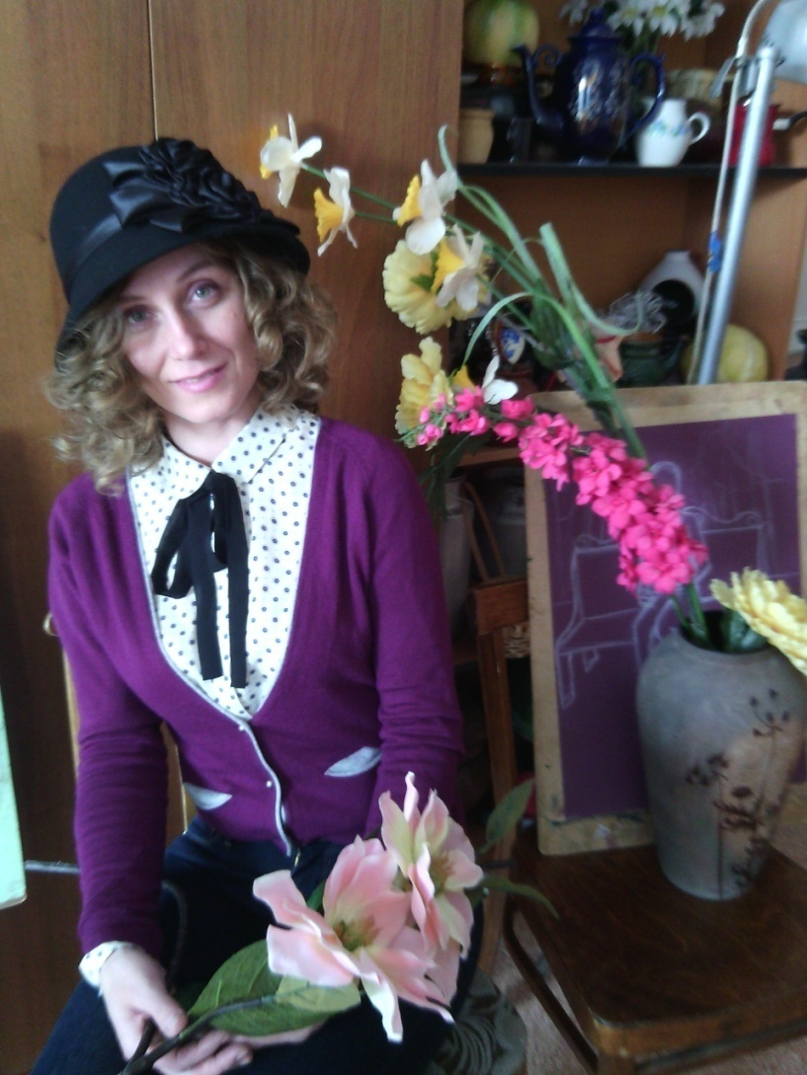
Елена Александровна позирует для портрета.

Slide 55
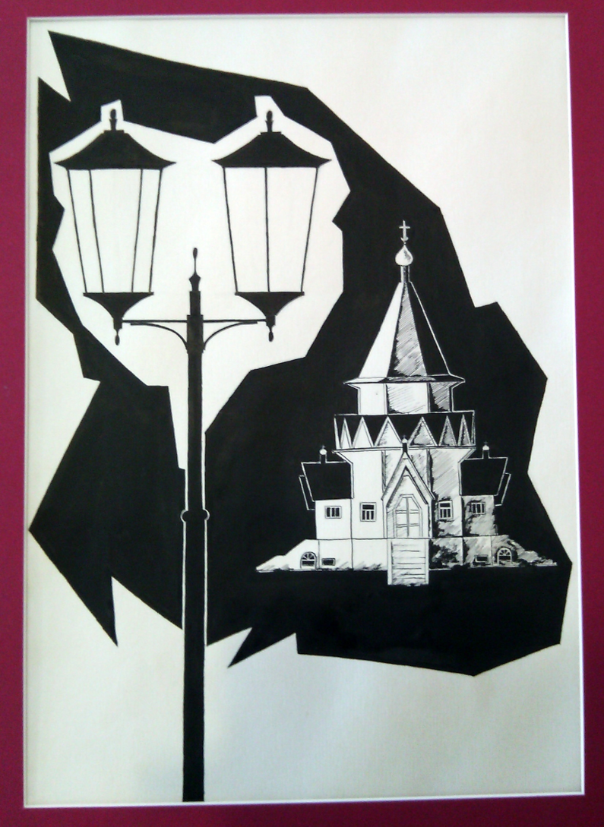
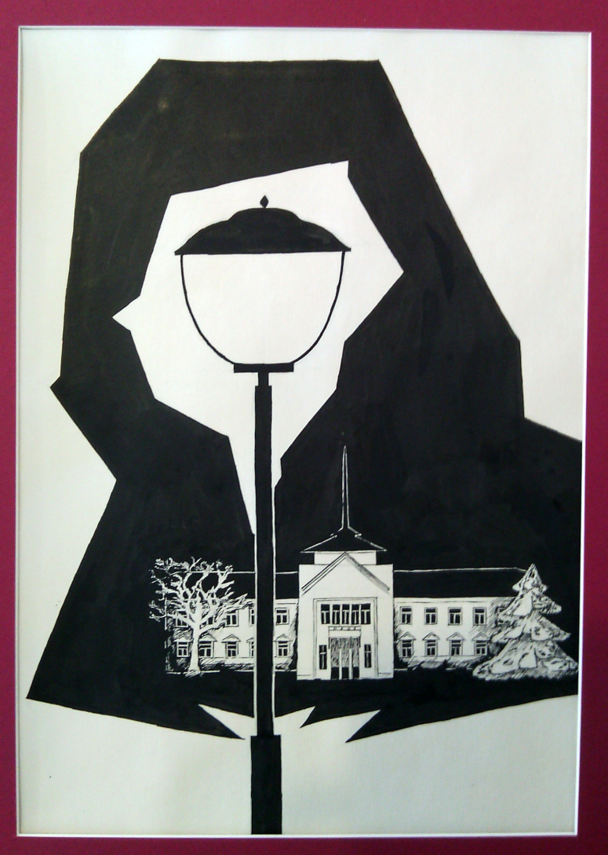
Богачева Мария.
«Фонари Нарьян-Мара»

Slide 56
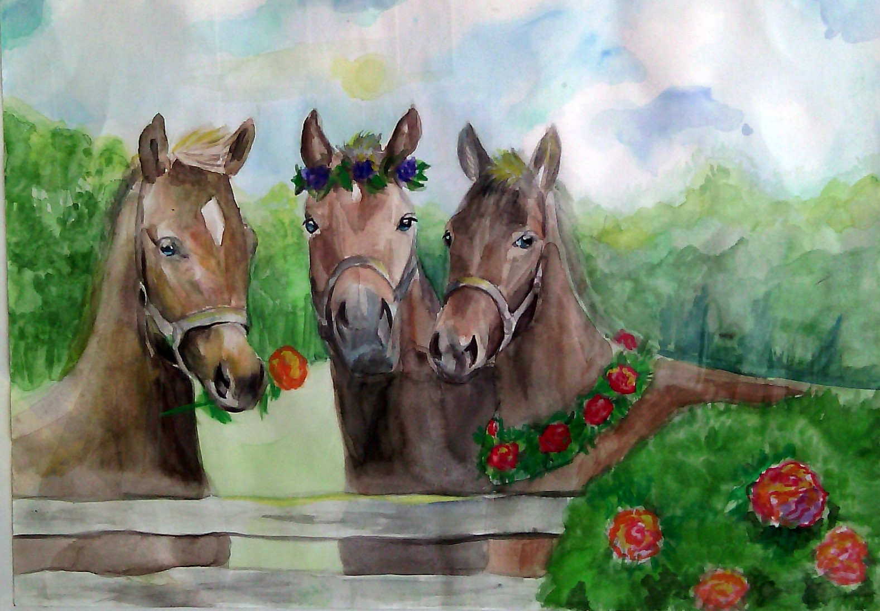
Вокуева Надежда.
«Лошадки»

Slide 57
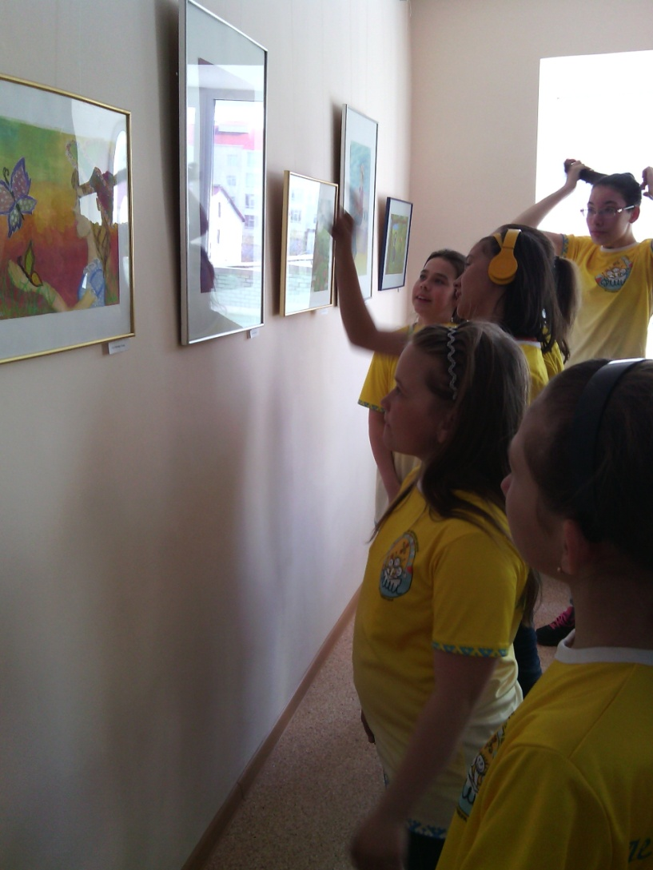
На выставке.

Slide 58

«Арктика» – это ВКУСНО!!! ☺

Slide 59
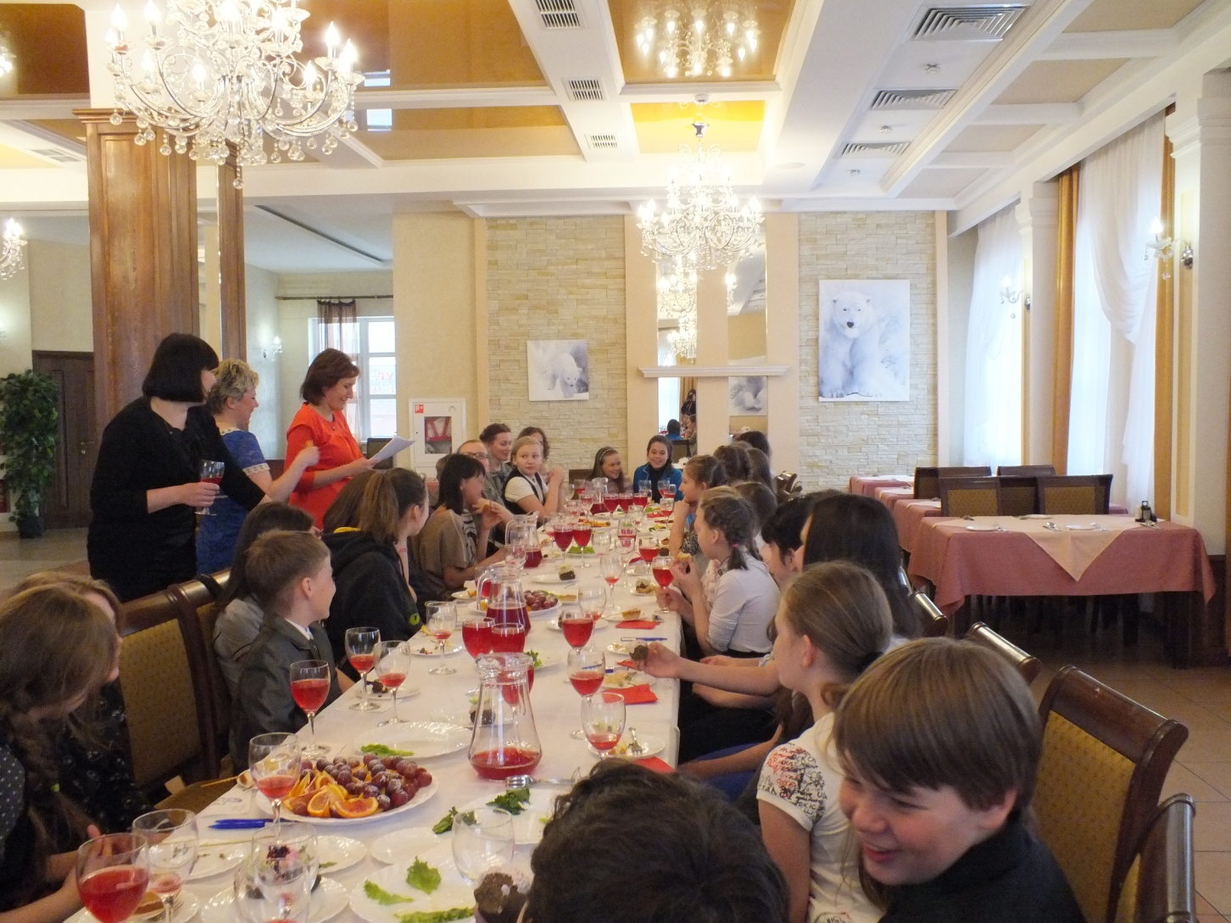
Незабываемое открытие «Летней творческой школы»

Slide 60
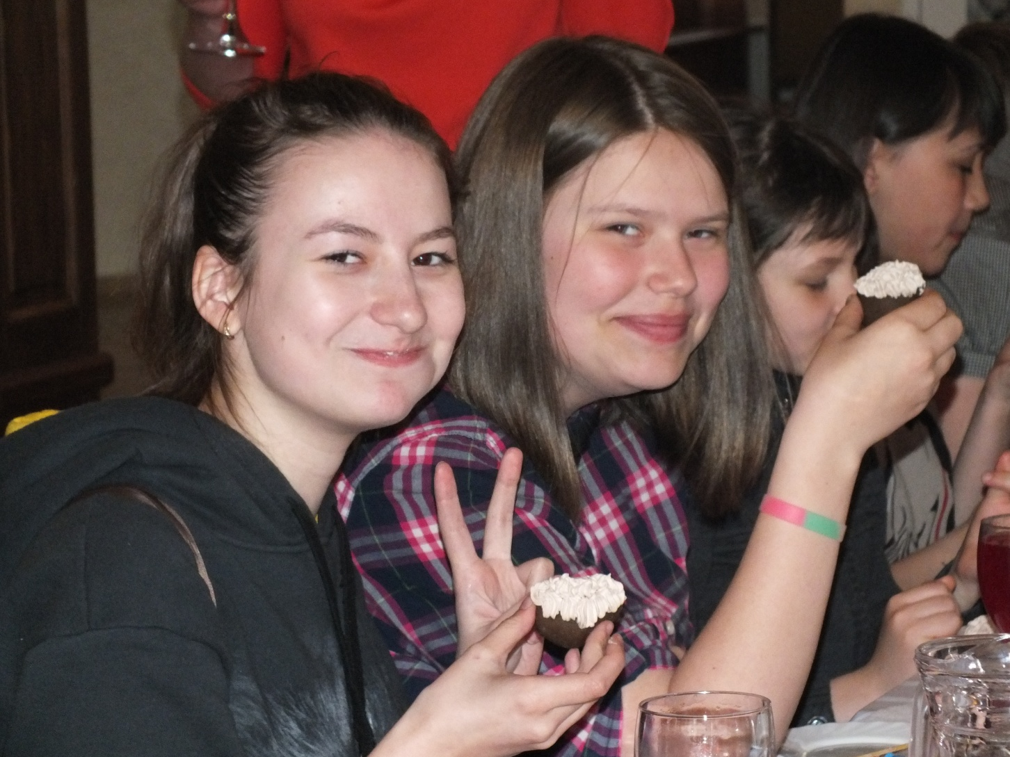
А у Веры рогатое пирожное☺

Slide 61

Несправедливо! Я возмущена!

Slide 62

Без комментариев ☺

Slide 63

В здоровом теле – здоровый дух!

Slide 64

Под гитару и чай вкуснее

Slide 65

А у кого это руки в карманах? ☺

Slide 66

Очень красиво в лесу!

Slide 67

Очередь к этюднику☺

Slide 68

Трио «Солнечный денек»

Slide 69

Полные впечатлений.
Скоро обед☺

Slide 70

I Летняя творческая школа «Дети севера 2014» завершает свою работу . НО!…

Slide 71

Лето только начинается!
Наши лучики солнца!!!

Slide 72
Выражаем благодарность компаниям – партнерам Харьягинского СРП:
- «Тоталь Разведка Разработка Россия»
- «Статойл»
- «Зарубежнефть»
- «Ненецкая нефтяная компания»

Slide 73
До новых встреч!

